Slide 1
Analyse mensuelle par Pays
États-Unis
En quelques mots...
 | Top Volume | Top Progression | Top Potentiel
Littoral | Santorini Island (GR),Mallorca (ES),Mykonos (GR) | Saint Jean de Monts (FR),Palavas les Flots (FR),Le Barcarès (FR) | Lacanau (FR),Palavas les Flots (FR),Le Barcarès (FR)
Montagne | Zermatt (CH),Chamonix (FR),Saalbach (AT) | Morzine (FR),Flachau (AT),Garmisch (DE) | Gstaad (CH),Kitzbuhel (AT),Megève (FR)
OutreMer | Republique Dominicaine (DO),Barbade (BB),Sainte Lucie (LC) | Martinique (LC),Barbade (BB),Guadeloupe (GP) | Martinique (LC),Guadeloupe (GP),Saint Martin (ile d Amérique du nord) (MF)
Urbain | Paris (FR),London (GB),Roma (IT) | Nantes (FR),Dijon (FR),Lille (FR) | Madrid (ES),Prague (CZ),Roma (IT)

Slide 2
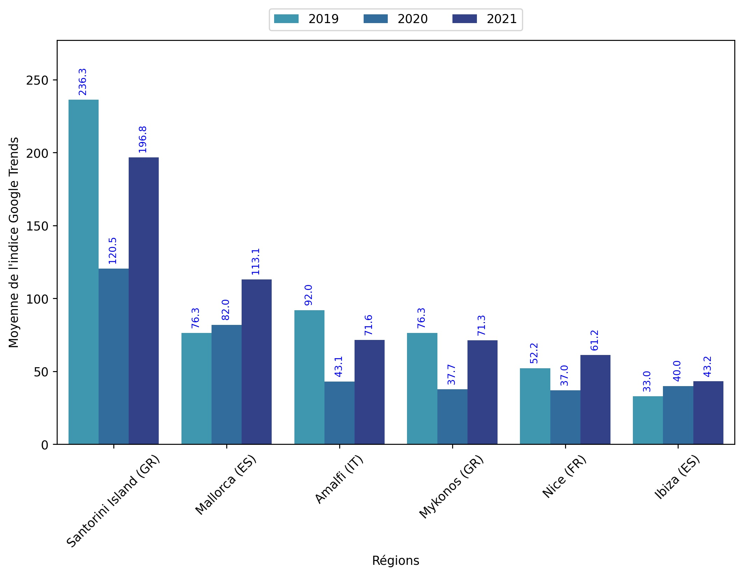
Indice hebdomadaire des tendances de recherches . Rubrique Littoral

Slide 3
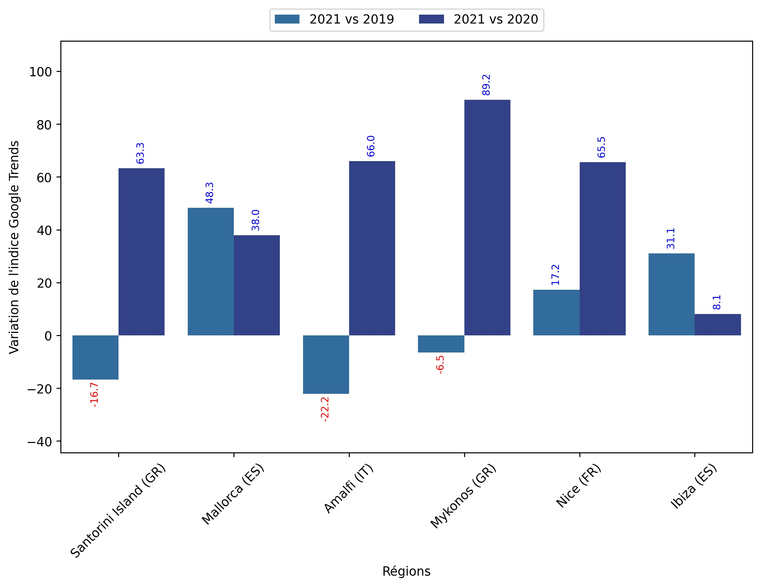
Indice hebdomadaire des tendances de recherches . Rubrique Littoral

Slide 4
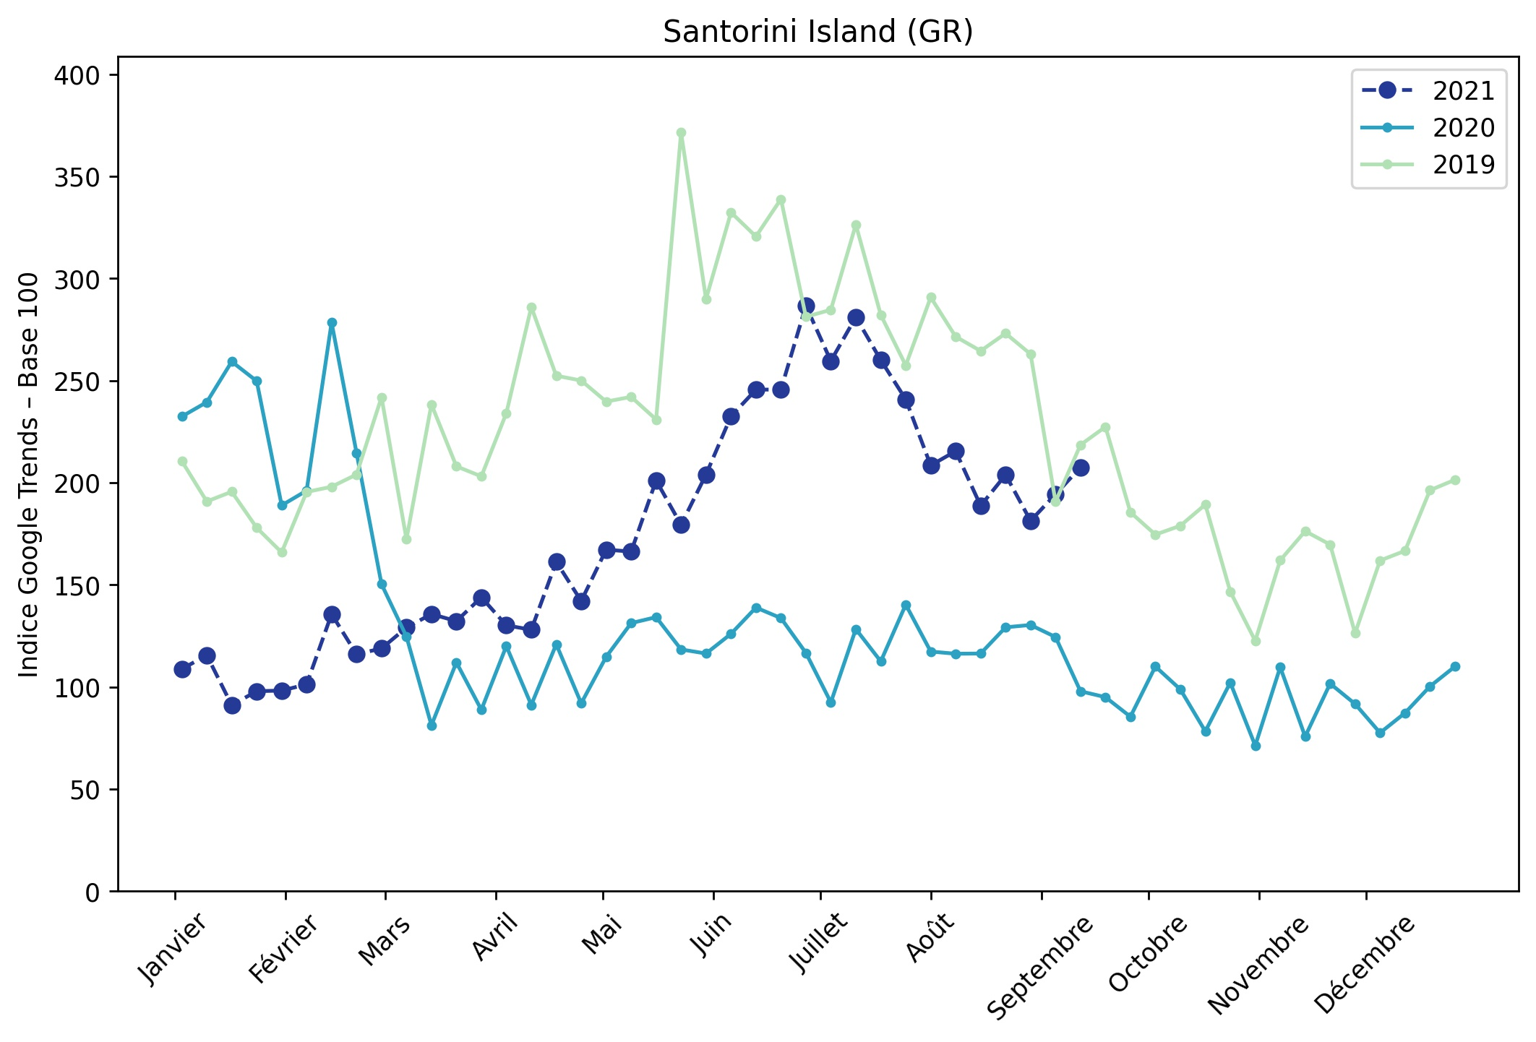
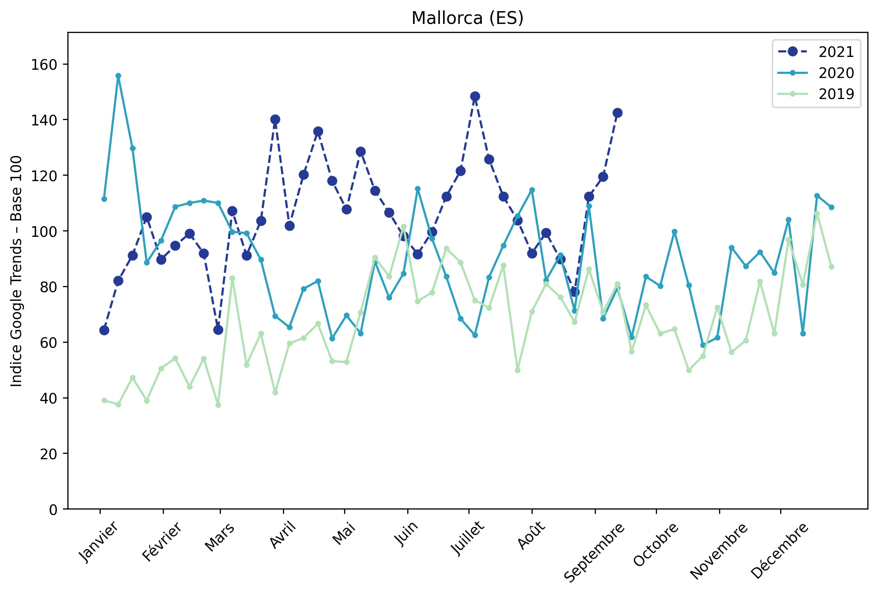
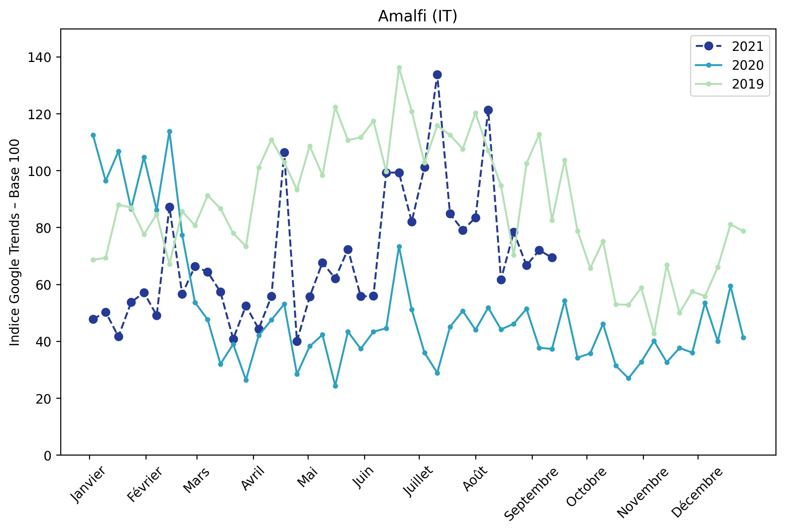
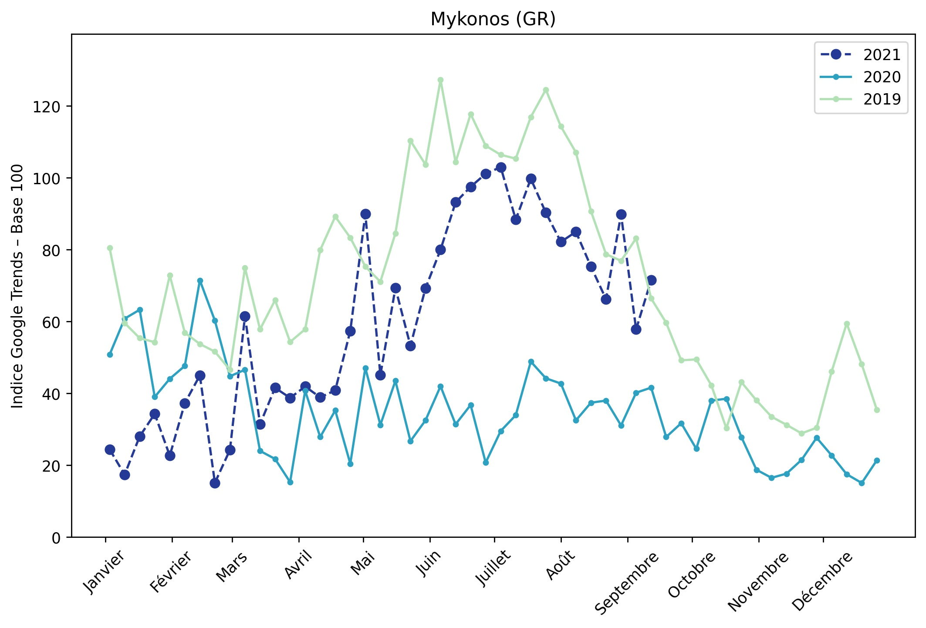
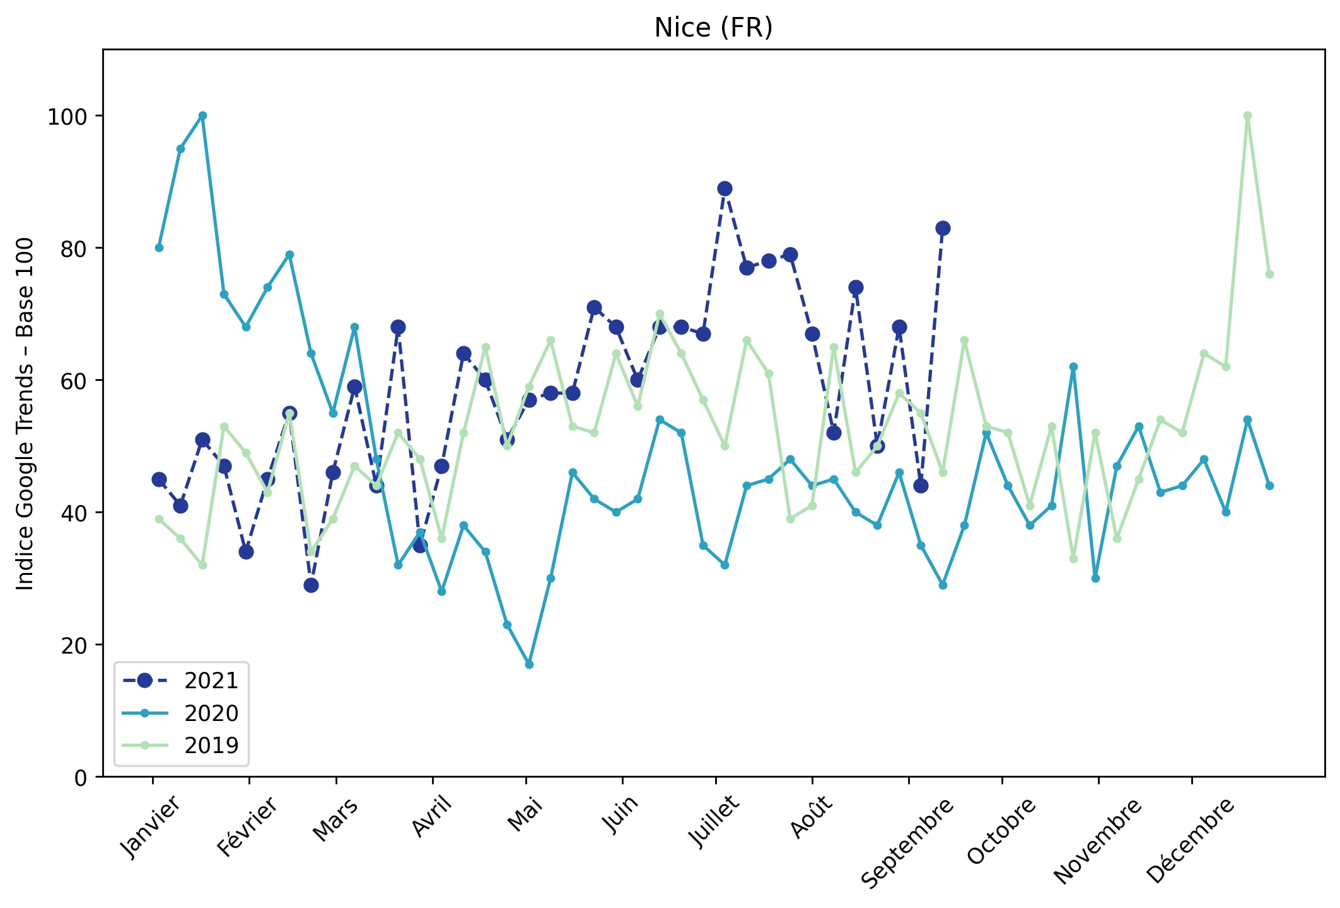
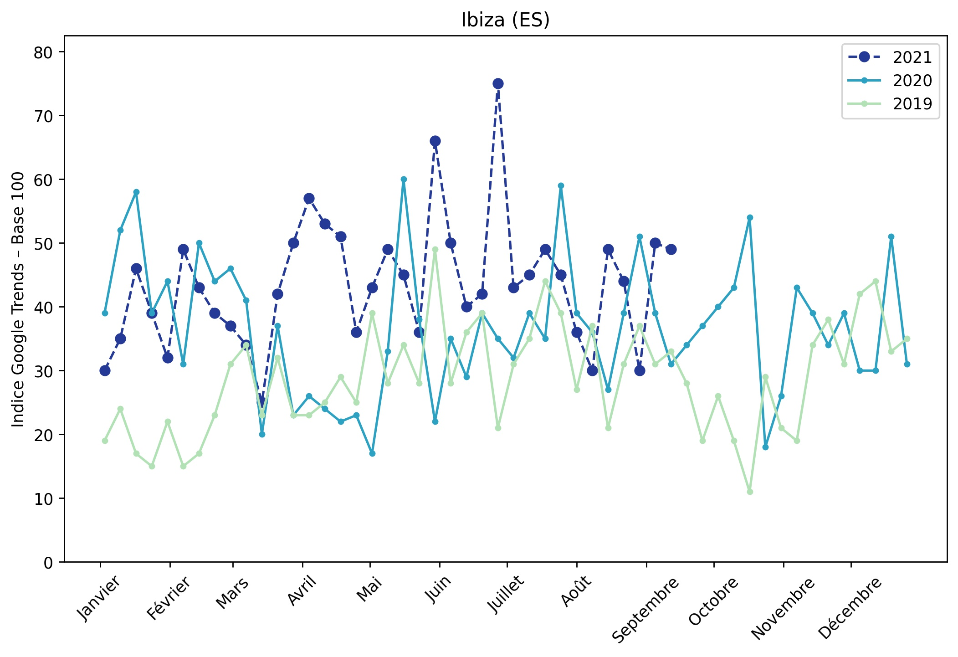
Indice hebdomadaire des tendances de recherches . Rubrique Littoral

Slide 5
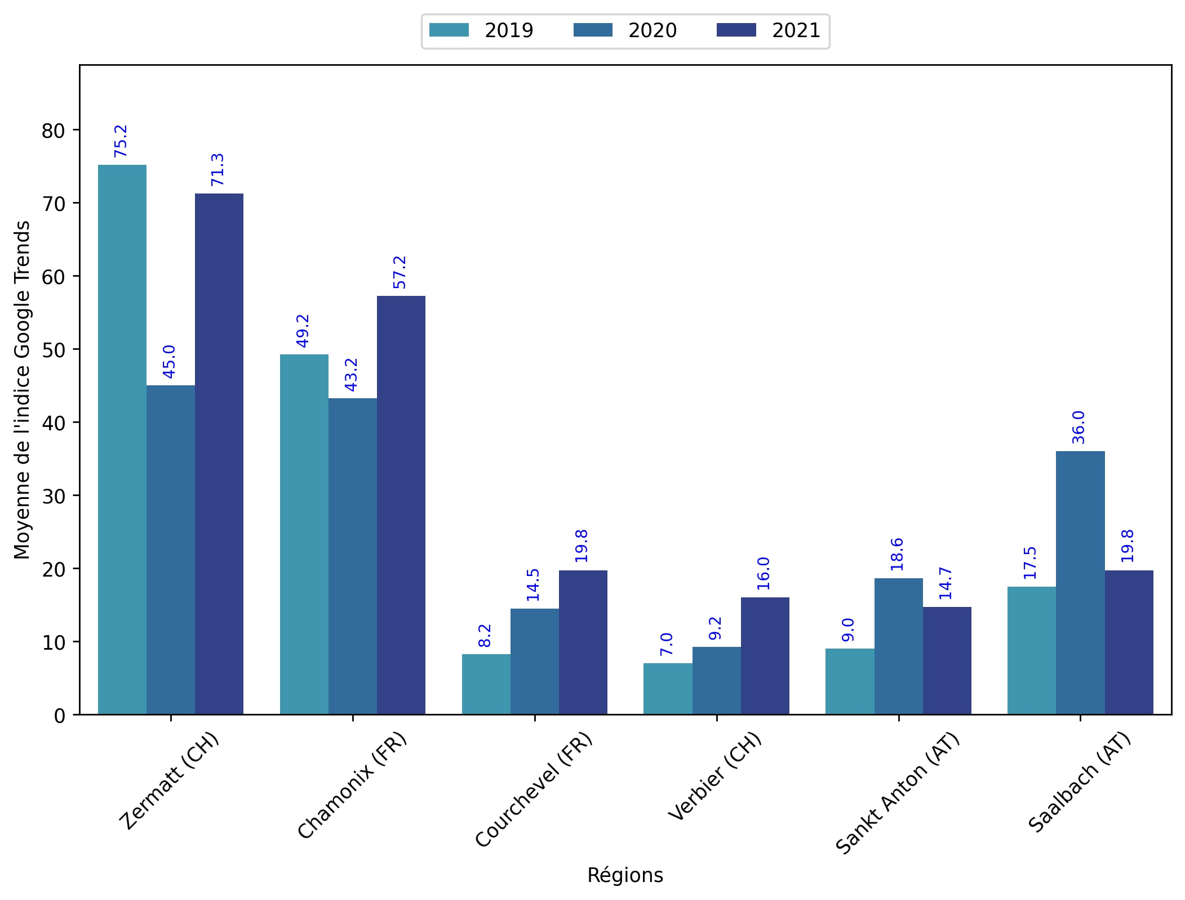
Indice hebdomadaire des tendances de recherches . Rubrique Montagne

Slide 6
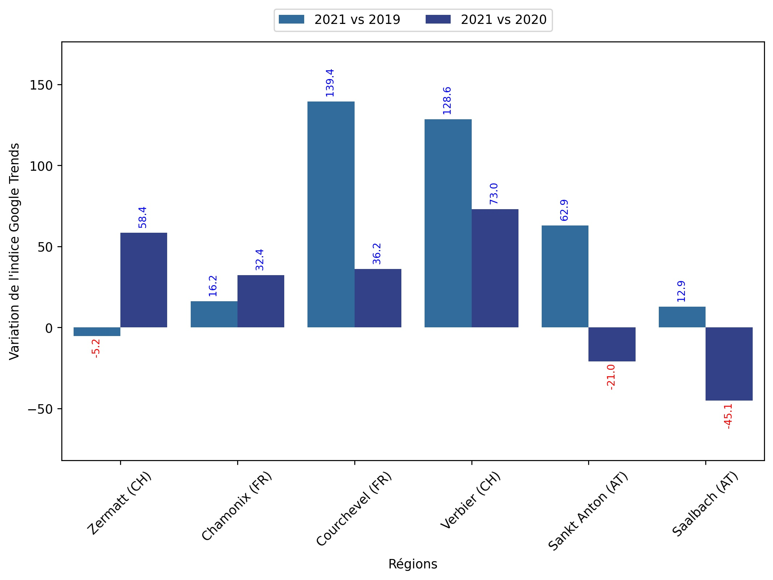
Indice hebdomadaire des tendances de recherches . Rubrique Montagne

Slide 7
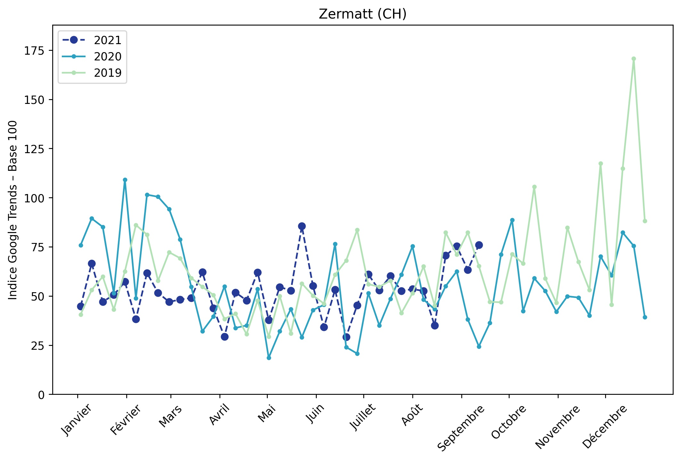
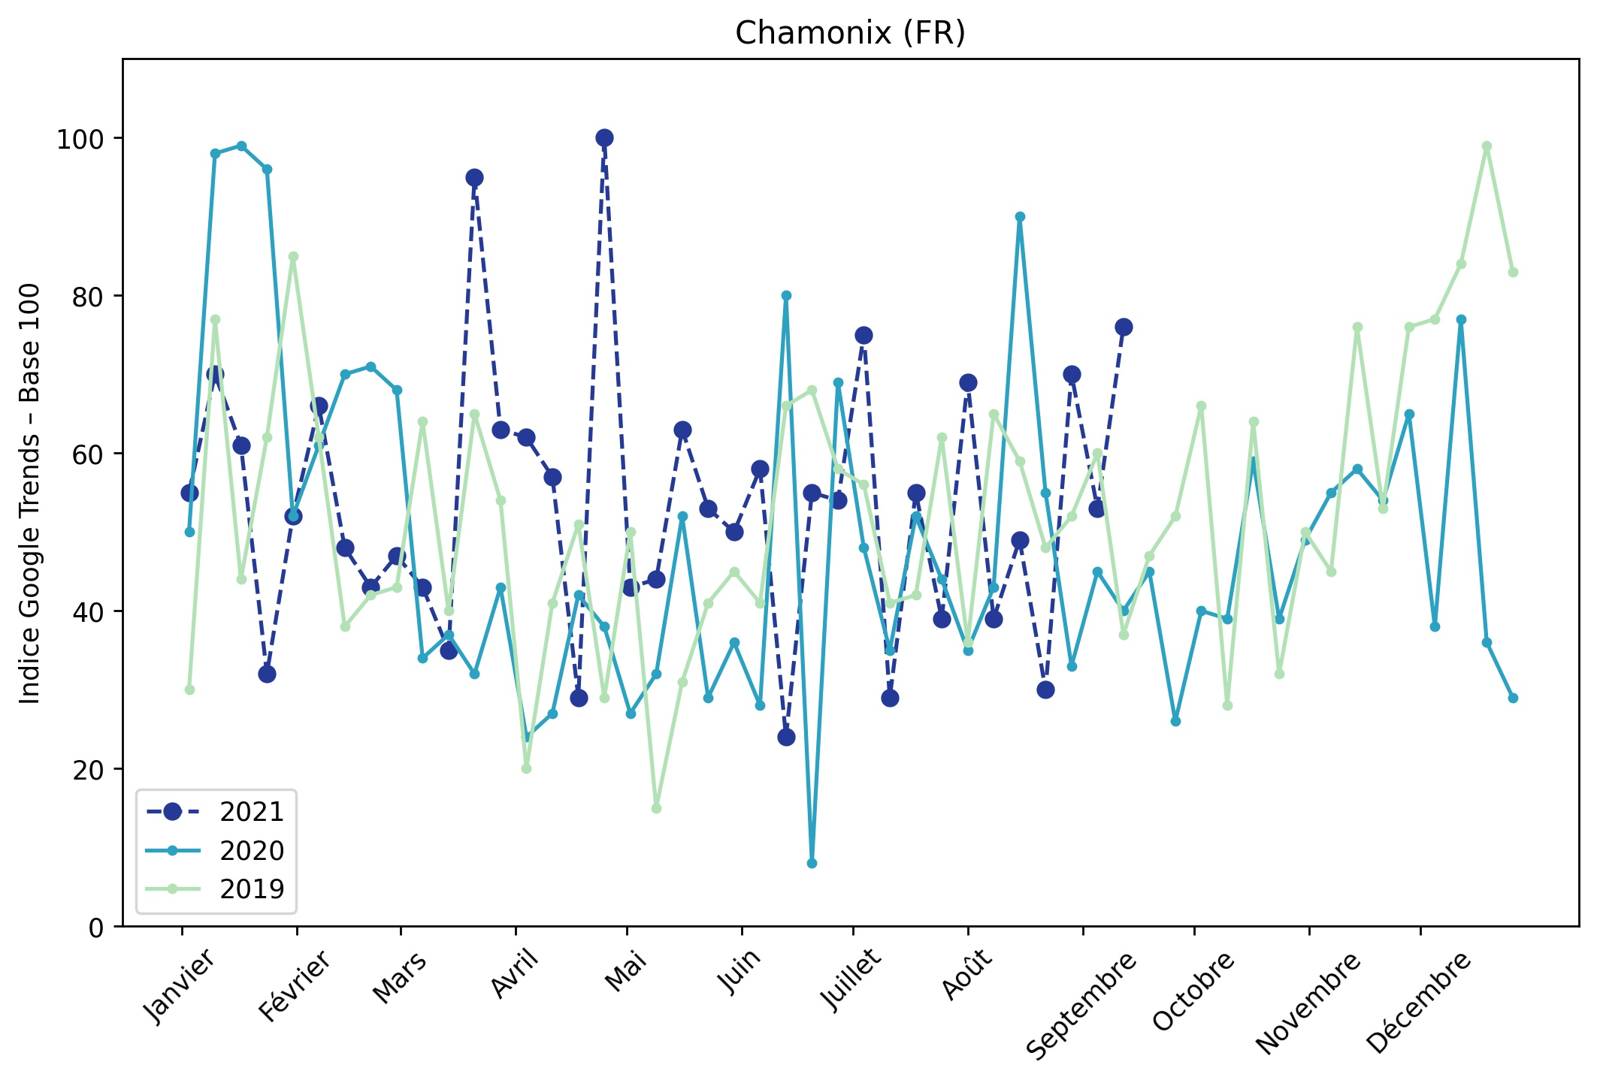
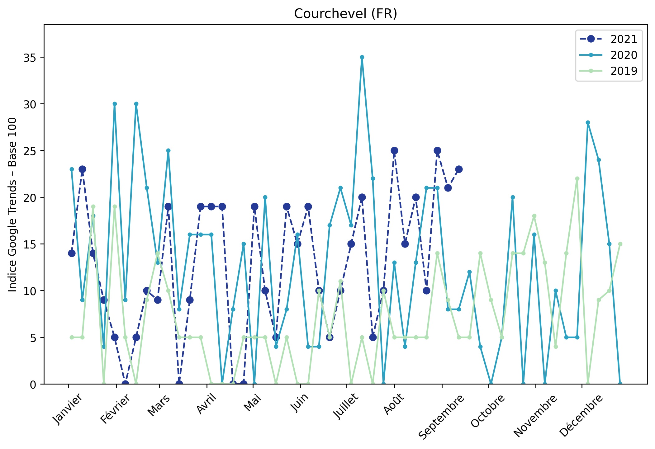
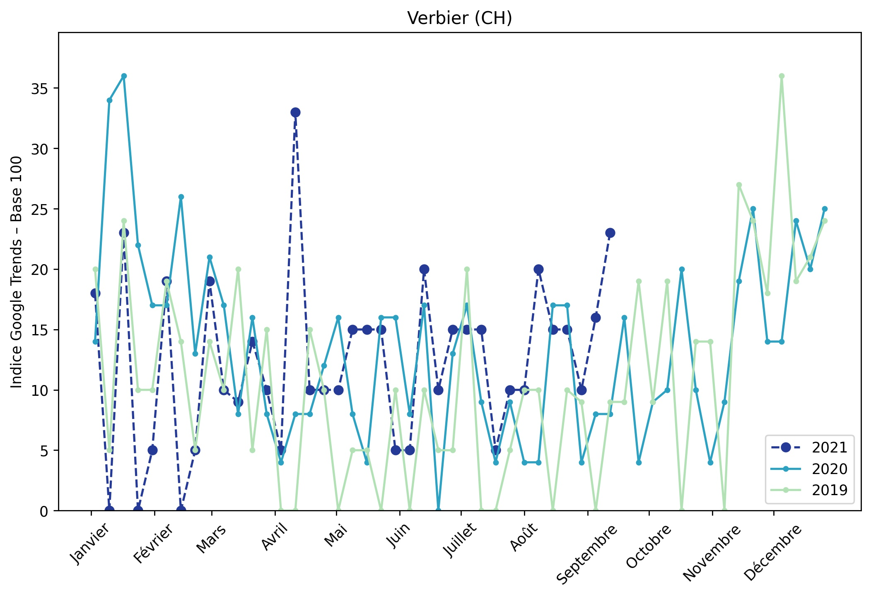
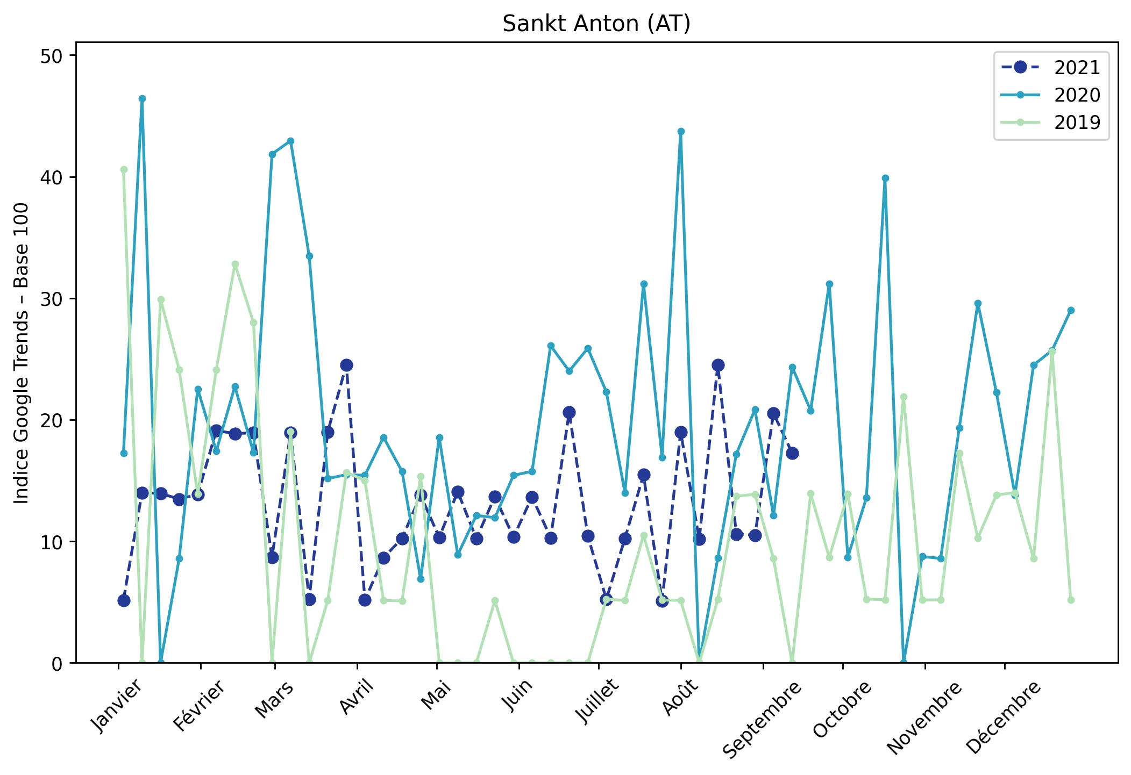
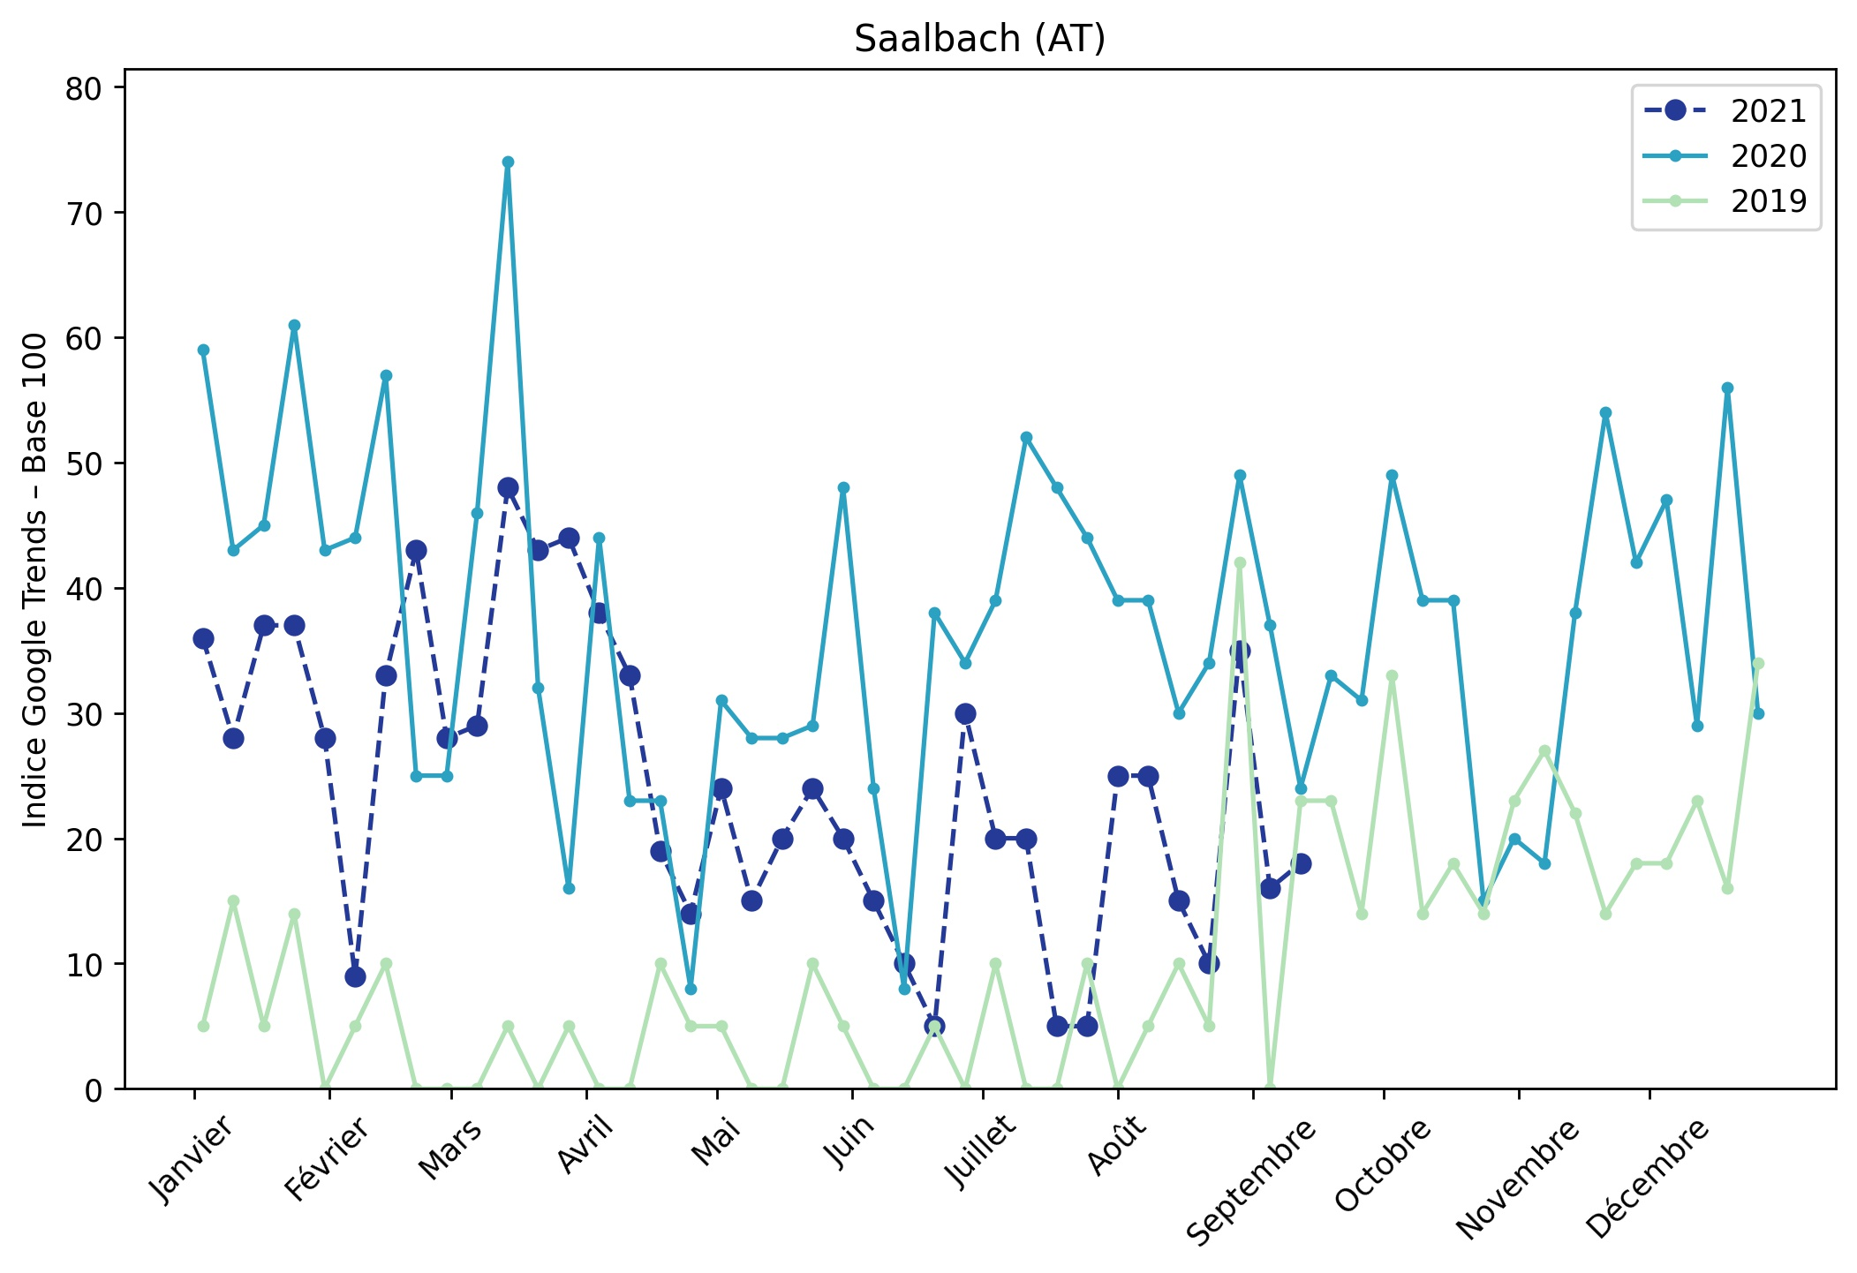
Indice hebdomadaire des tendances de recherches . Rubrique Montagne

Slide 8
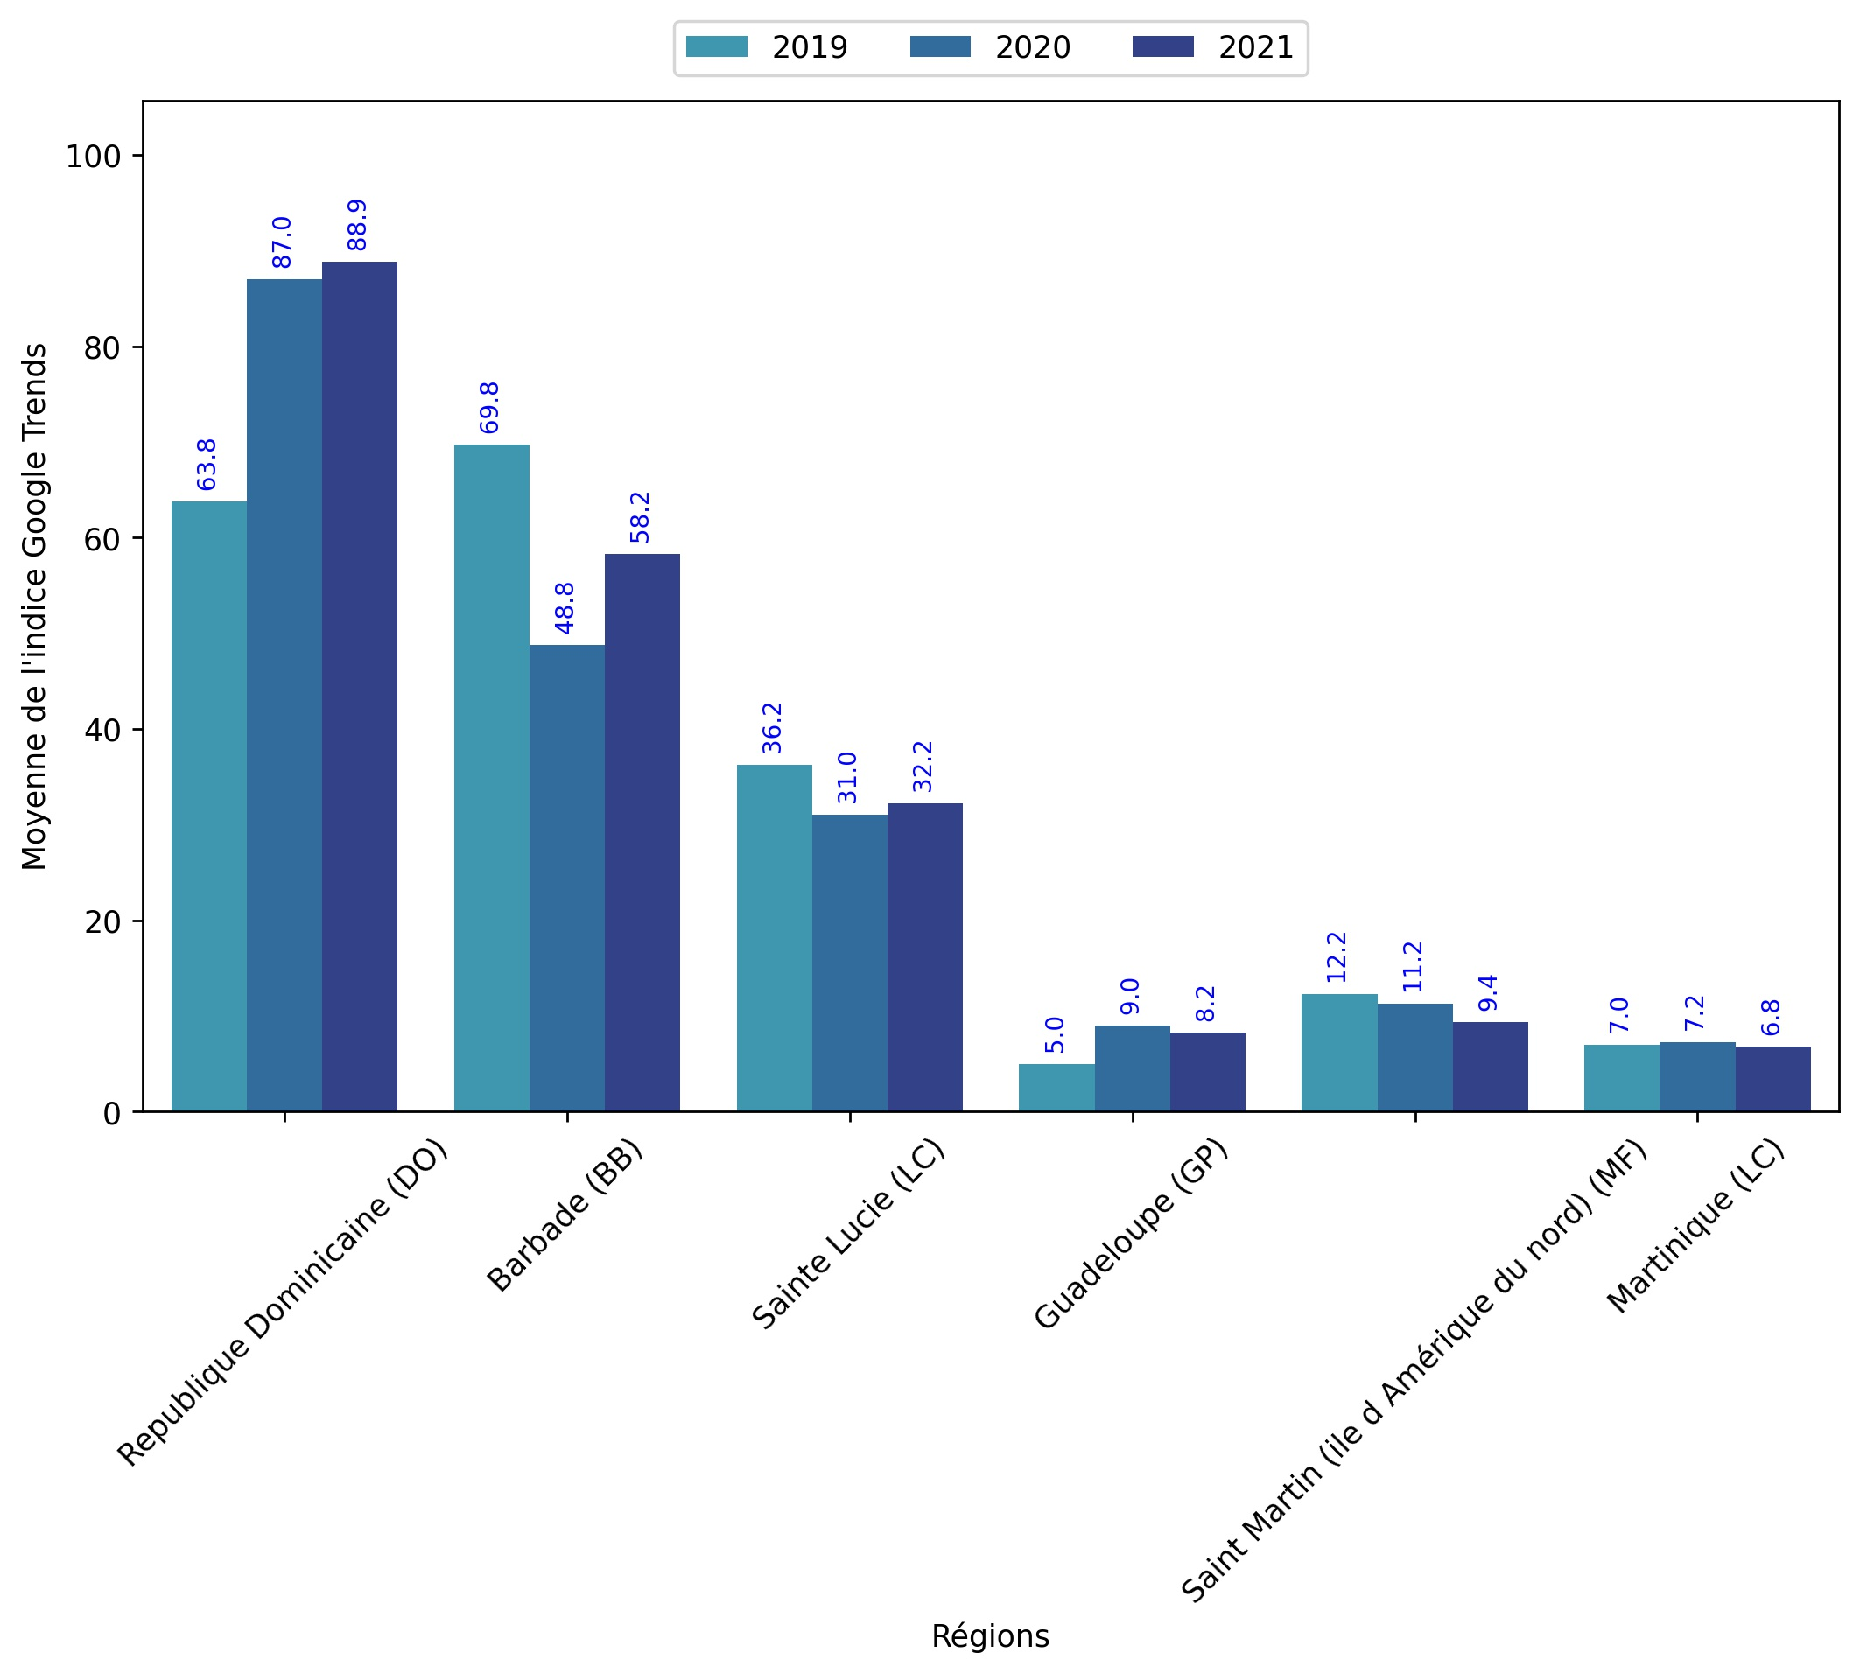
Indice hebdomadaire des tendances de recherches . Rubrique OutreMer

Slide 9
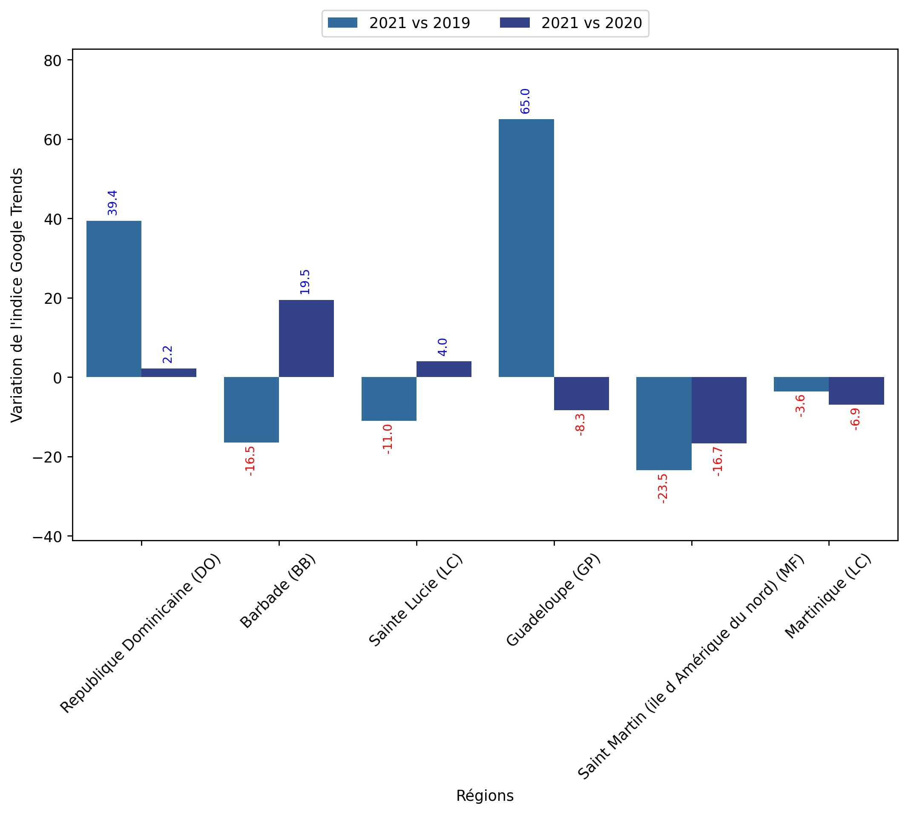
Indice hebdomadaire des tendances de recherches . Rubrique OutreMer

Slide 10
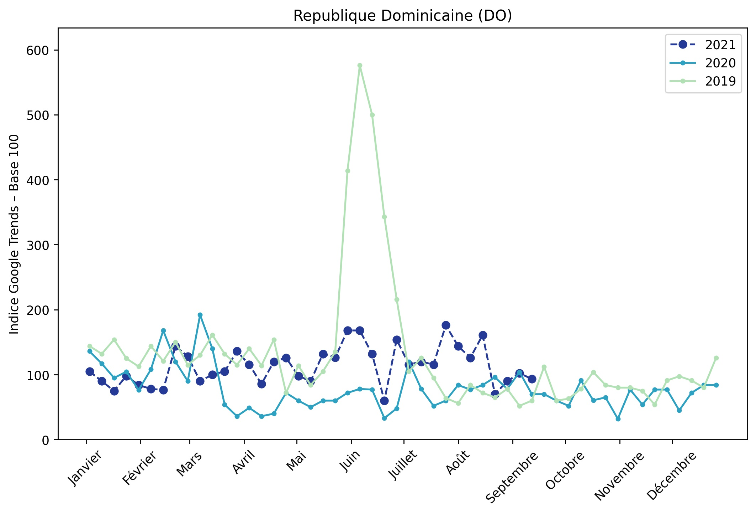
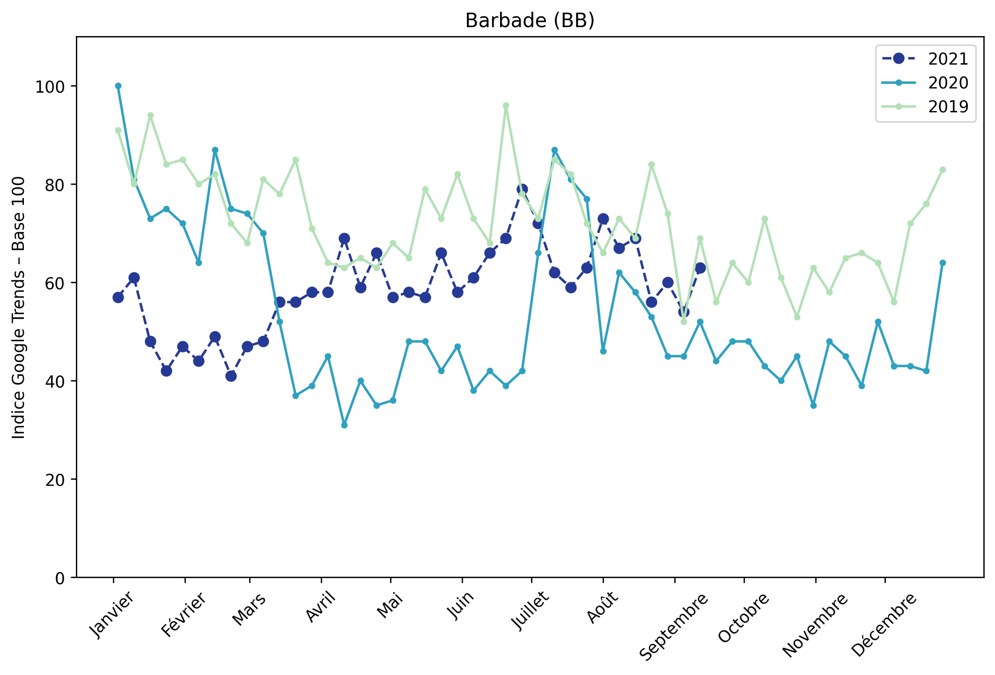
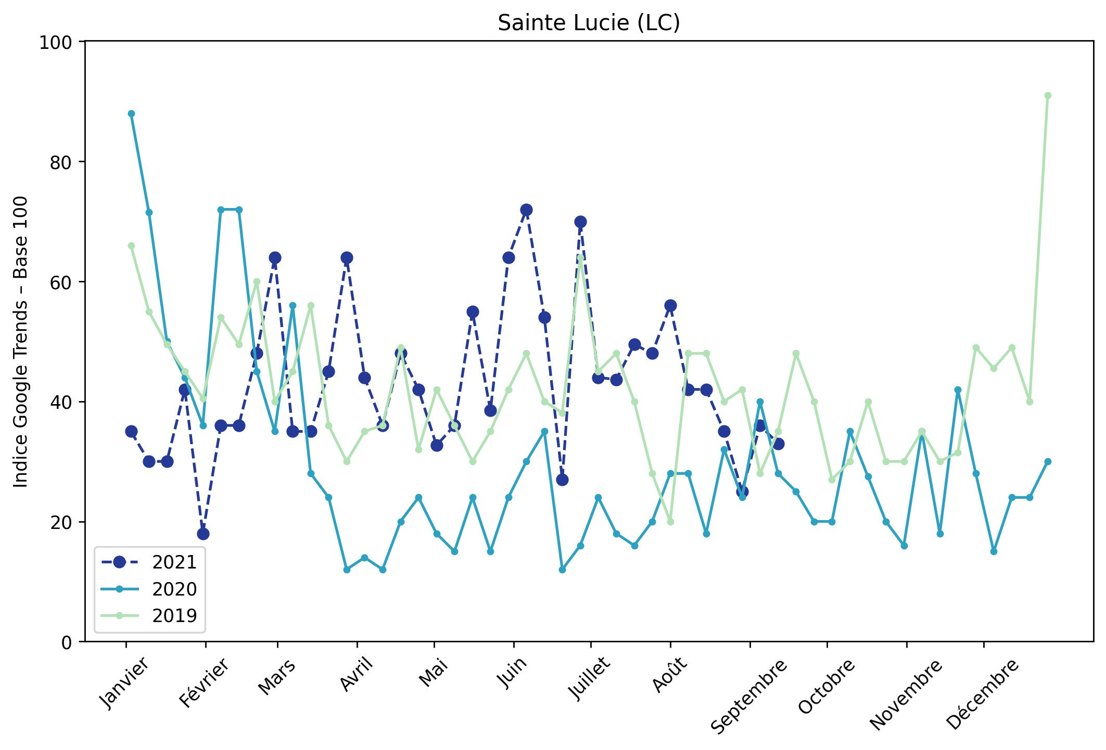
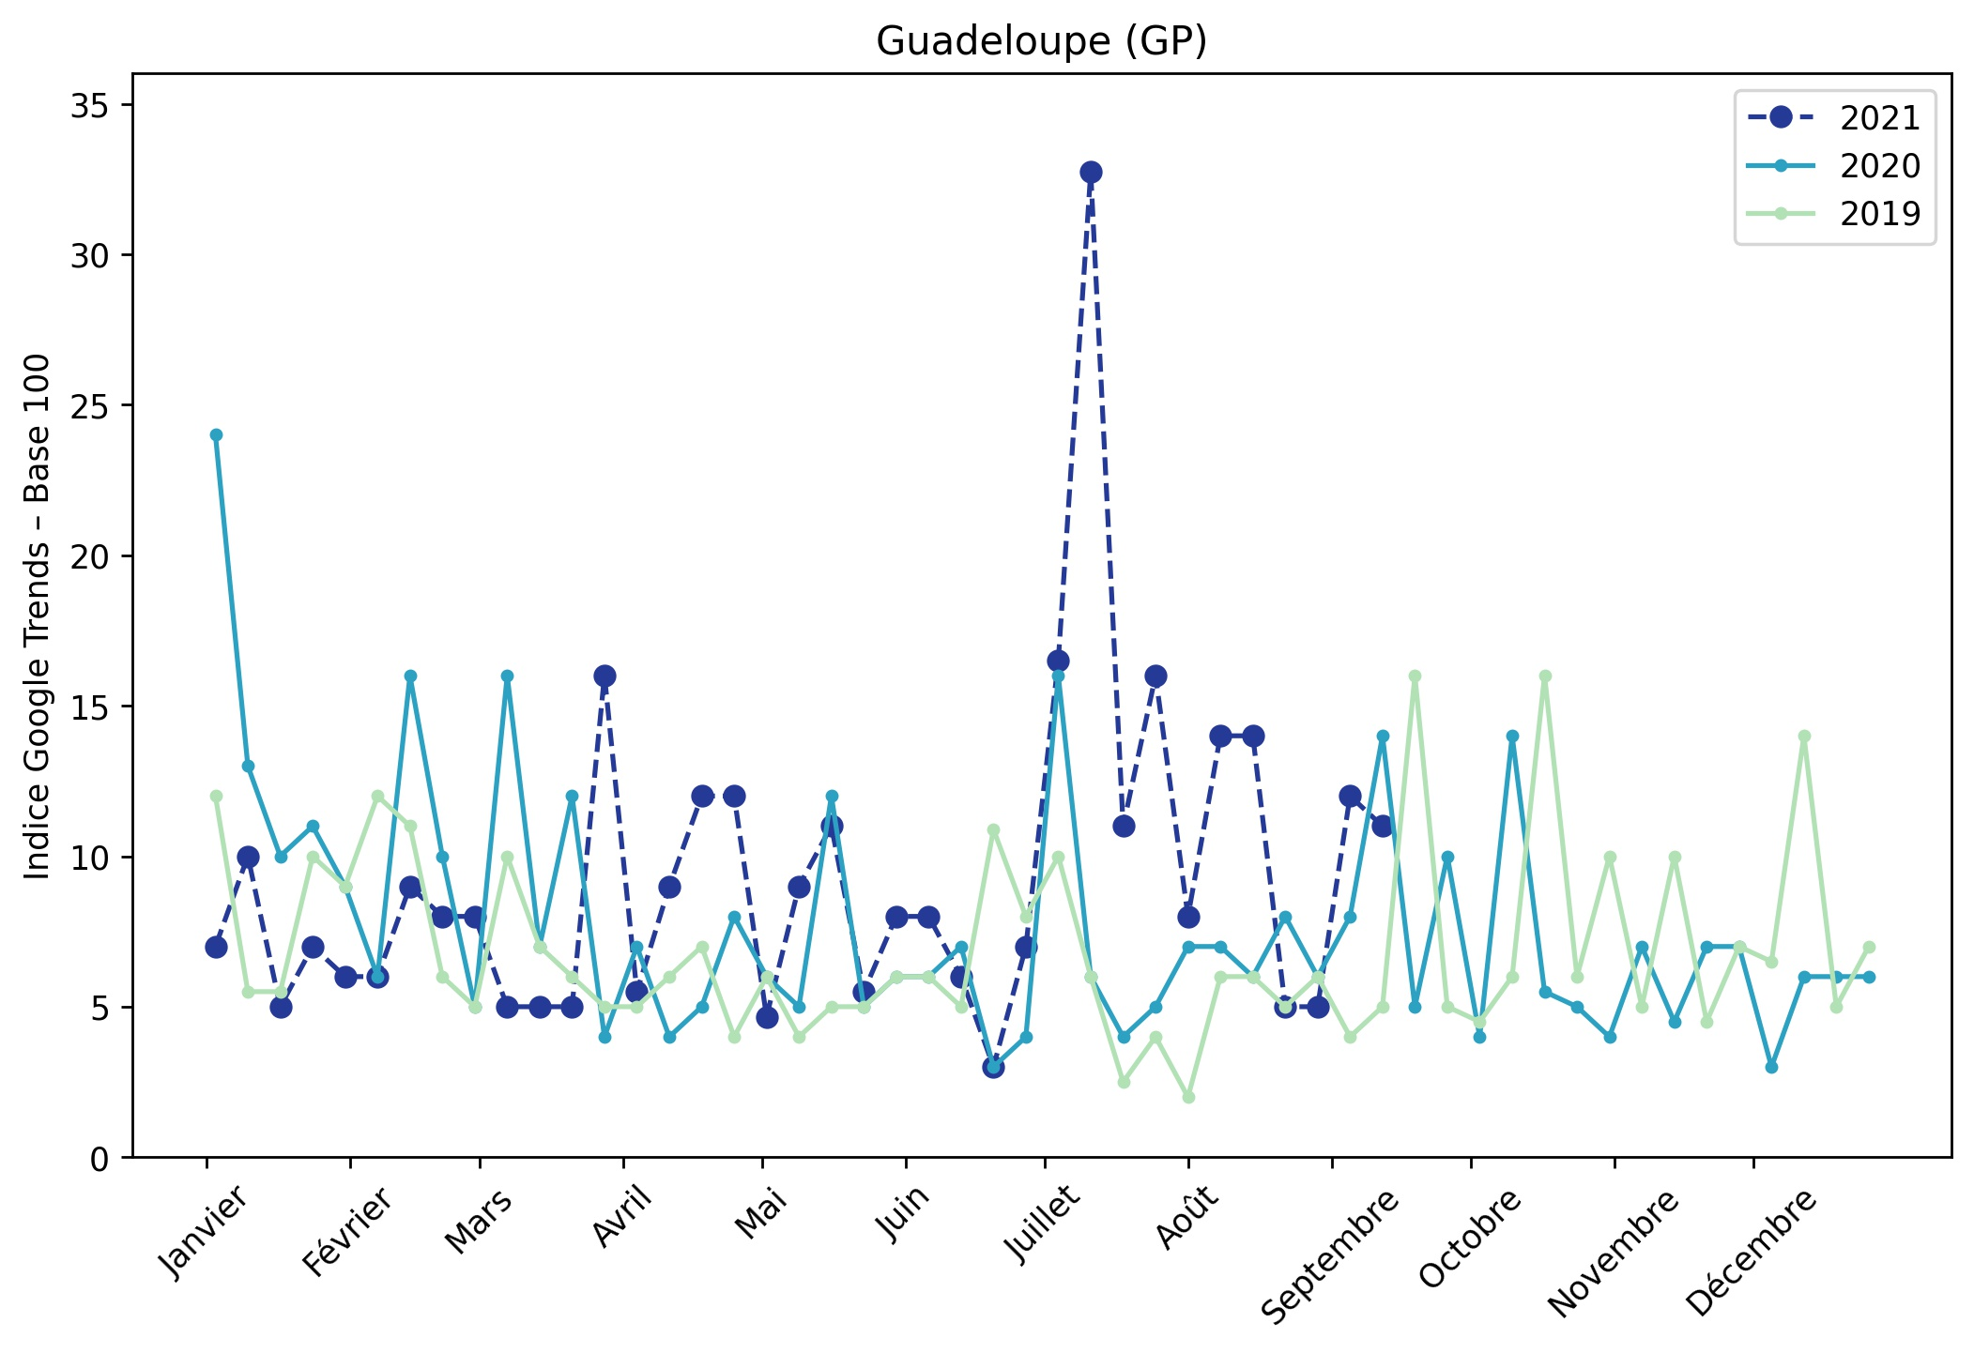
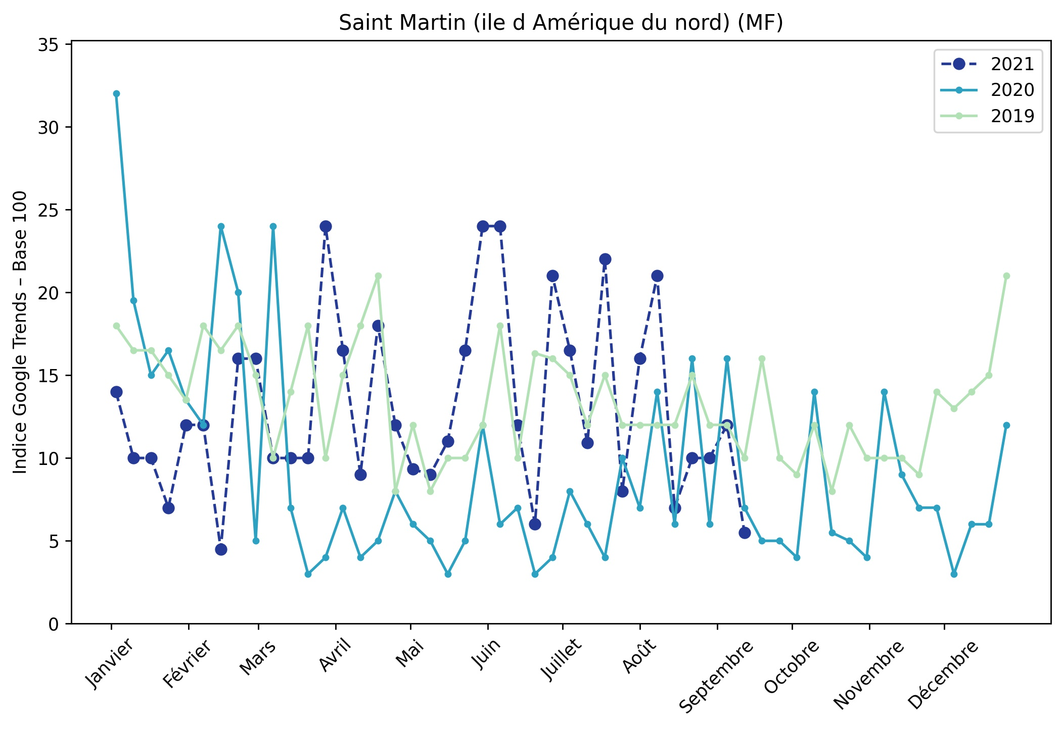
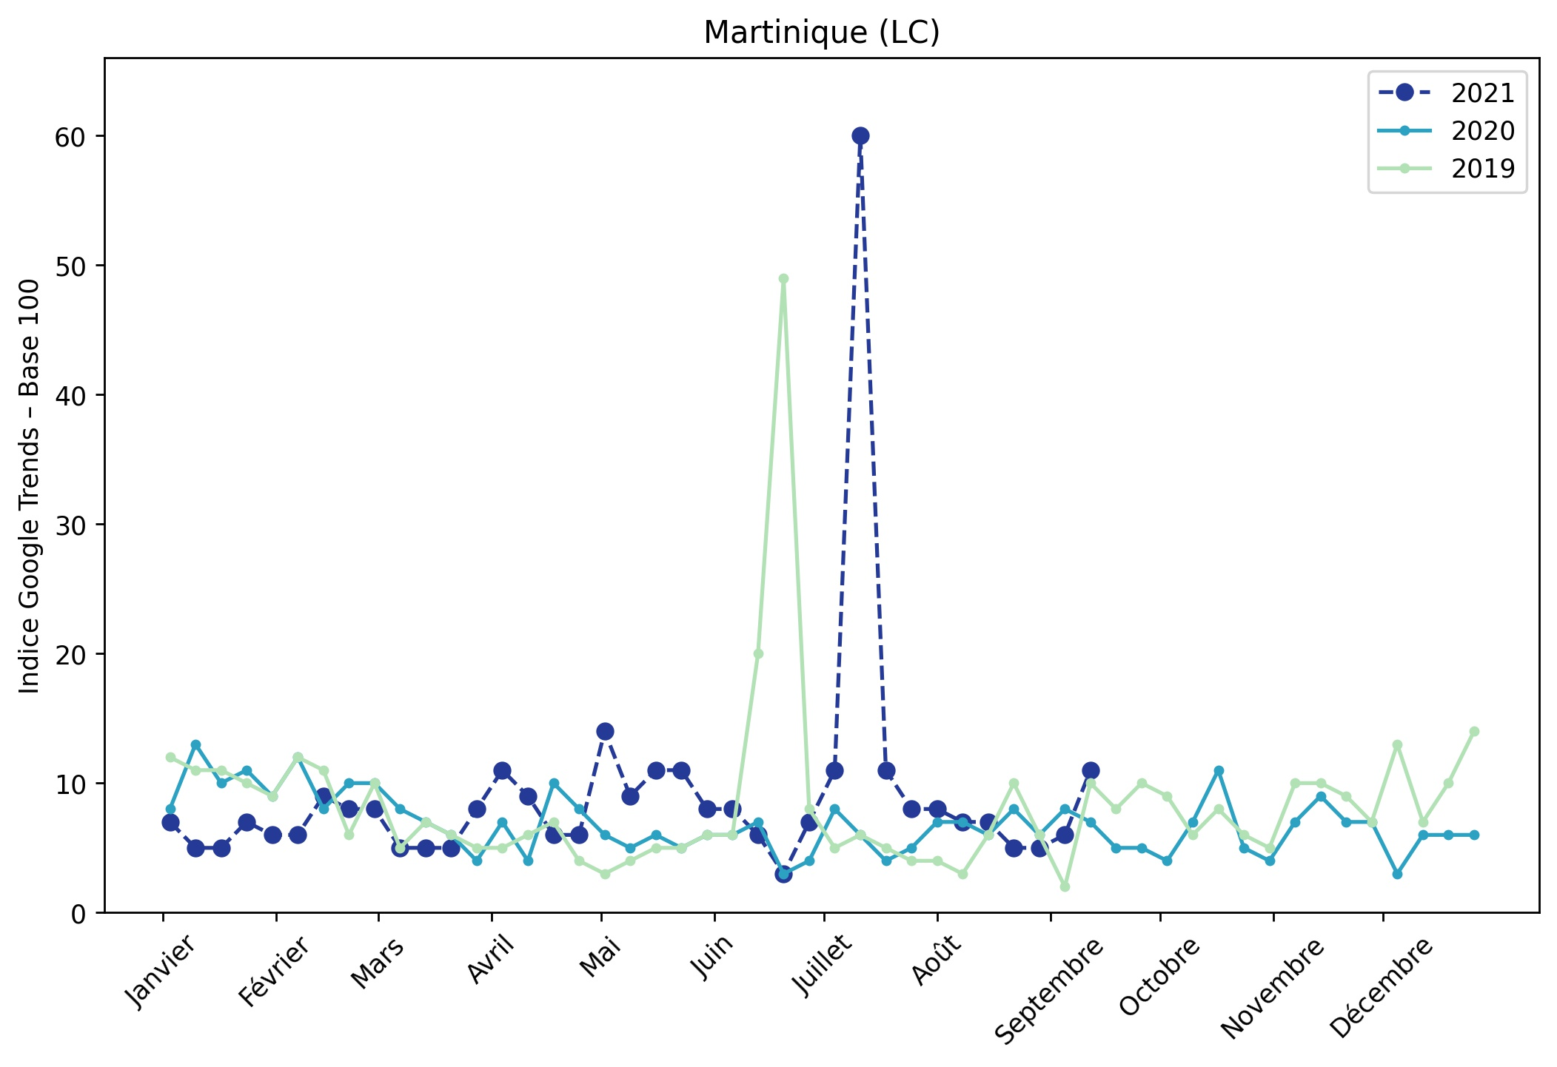
Indice hebdomadaire des tendances de recherches . Rubrique OutreMer

Slide 11
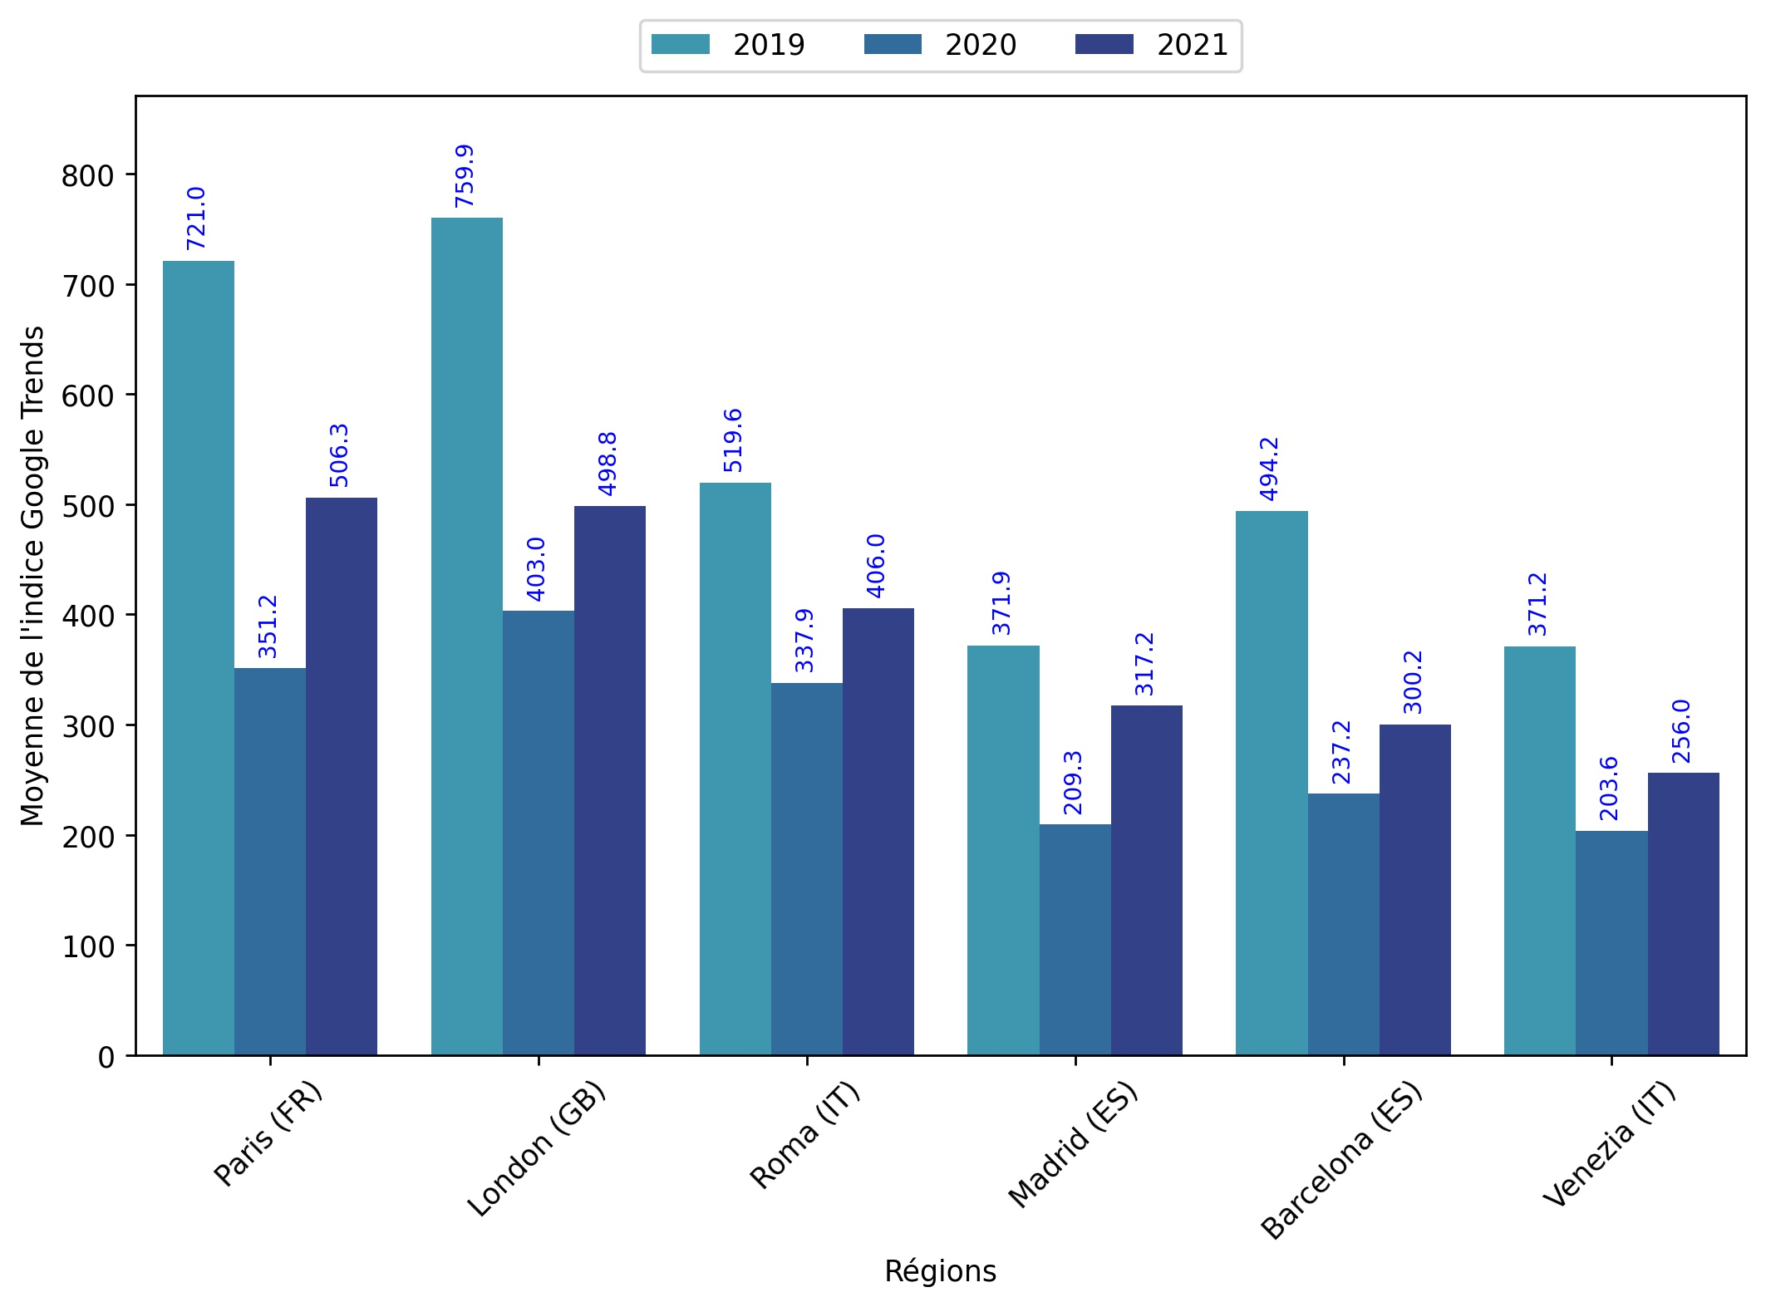
Indice hebdomadaire des tendances de recherches . Rubrique Urbain

Slide 12
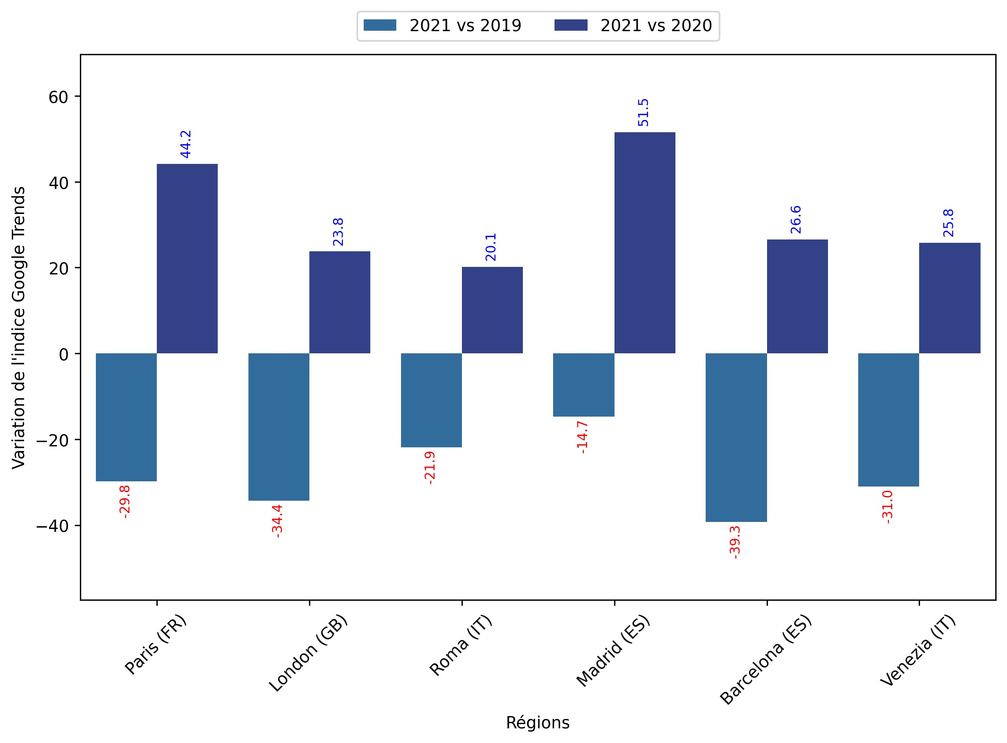
Indice hebdomadaire des tendances de recherches . Rubrique Urbain

Slide 13
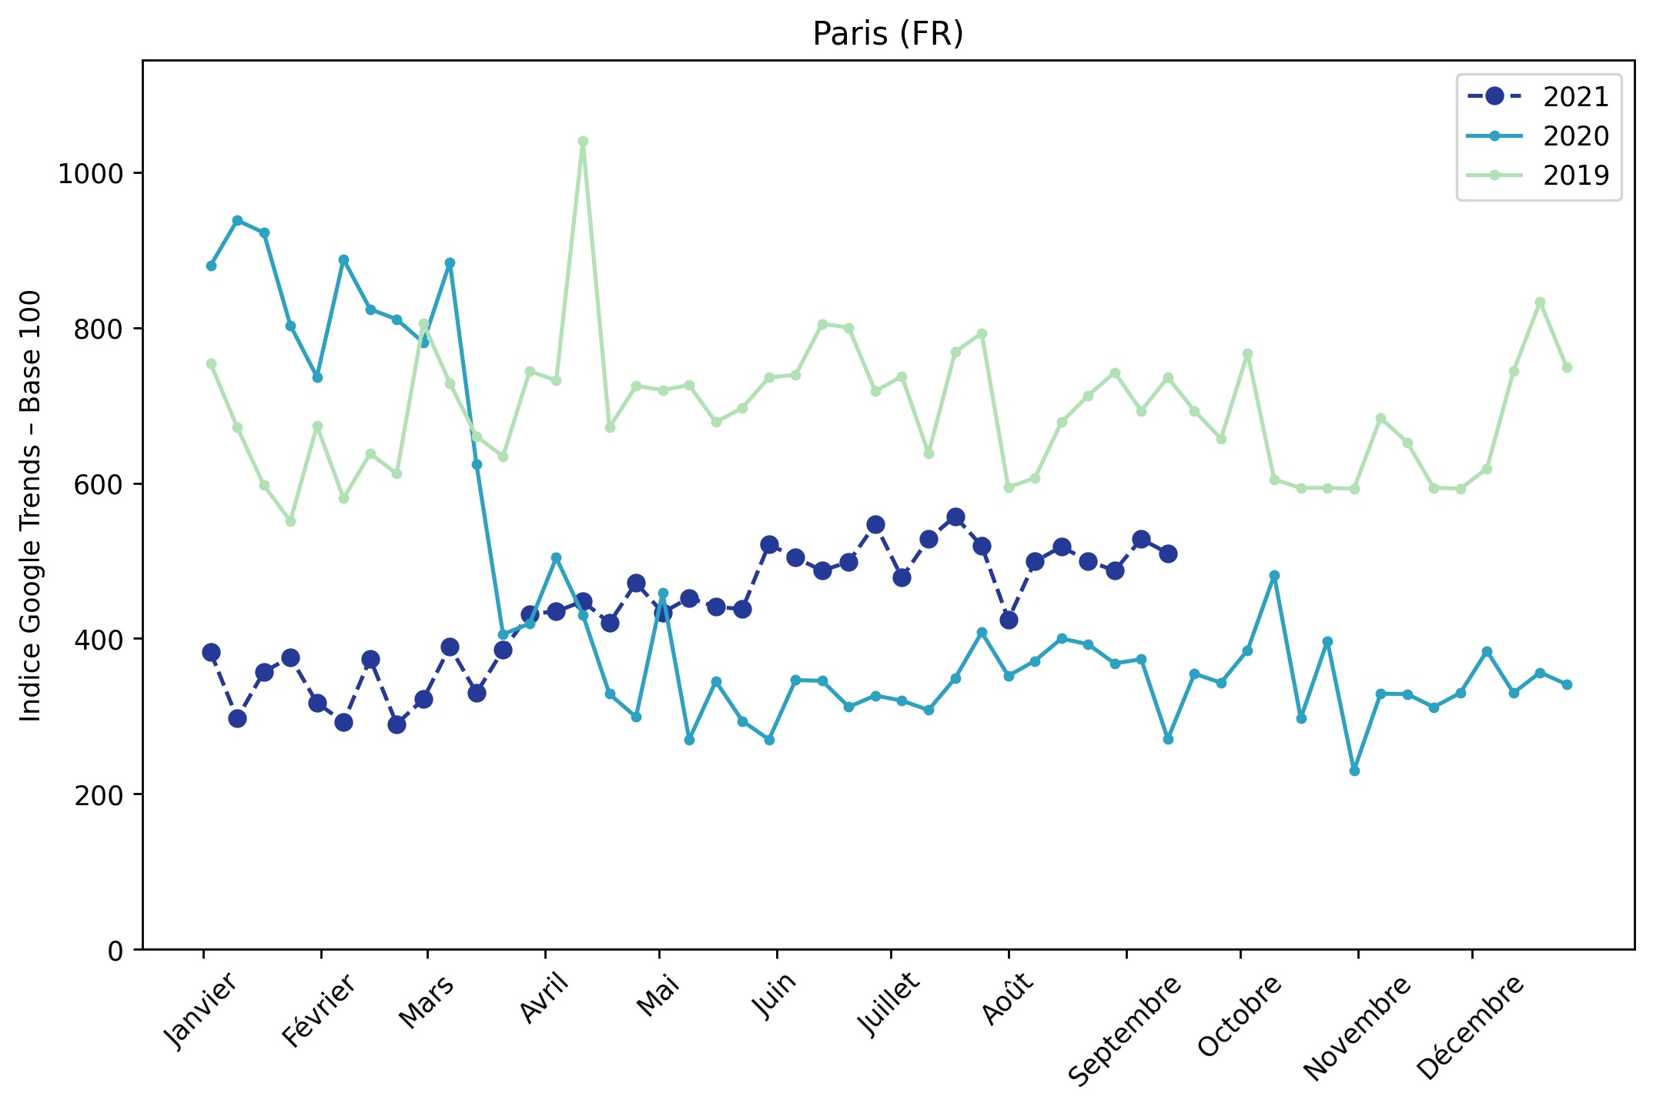
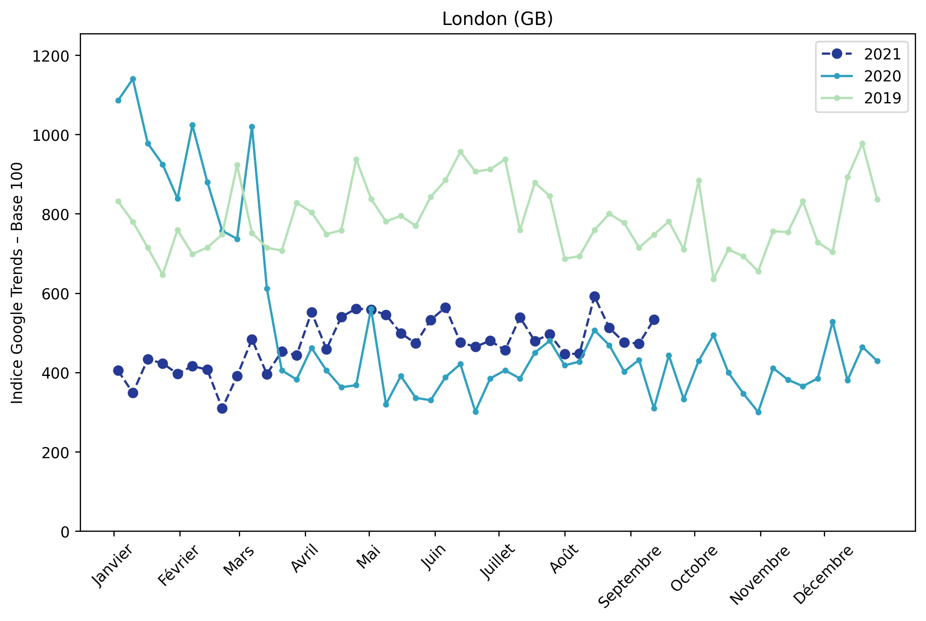
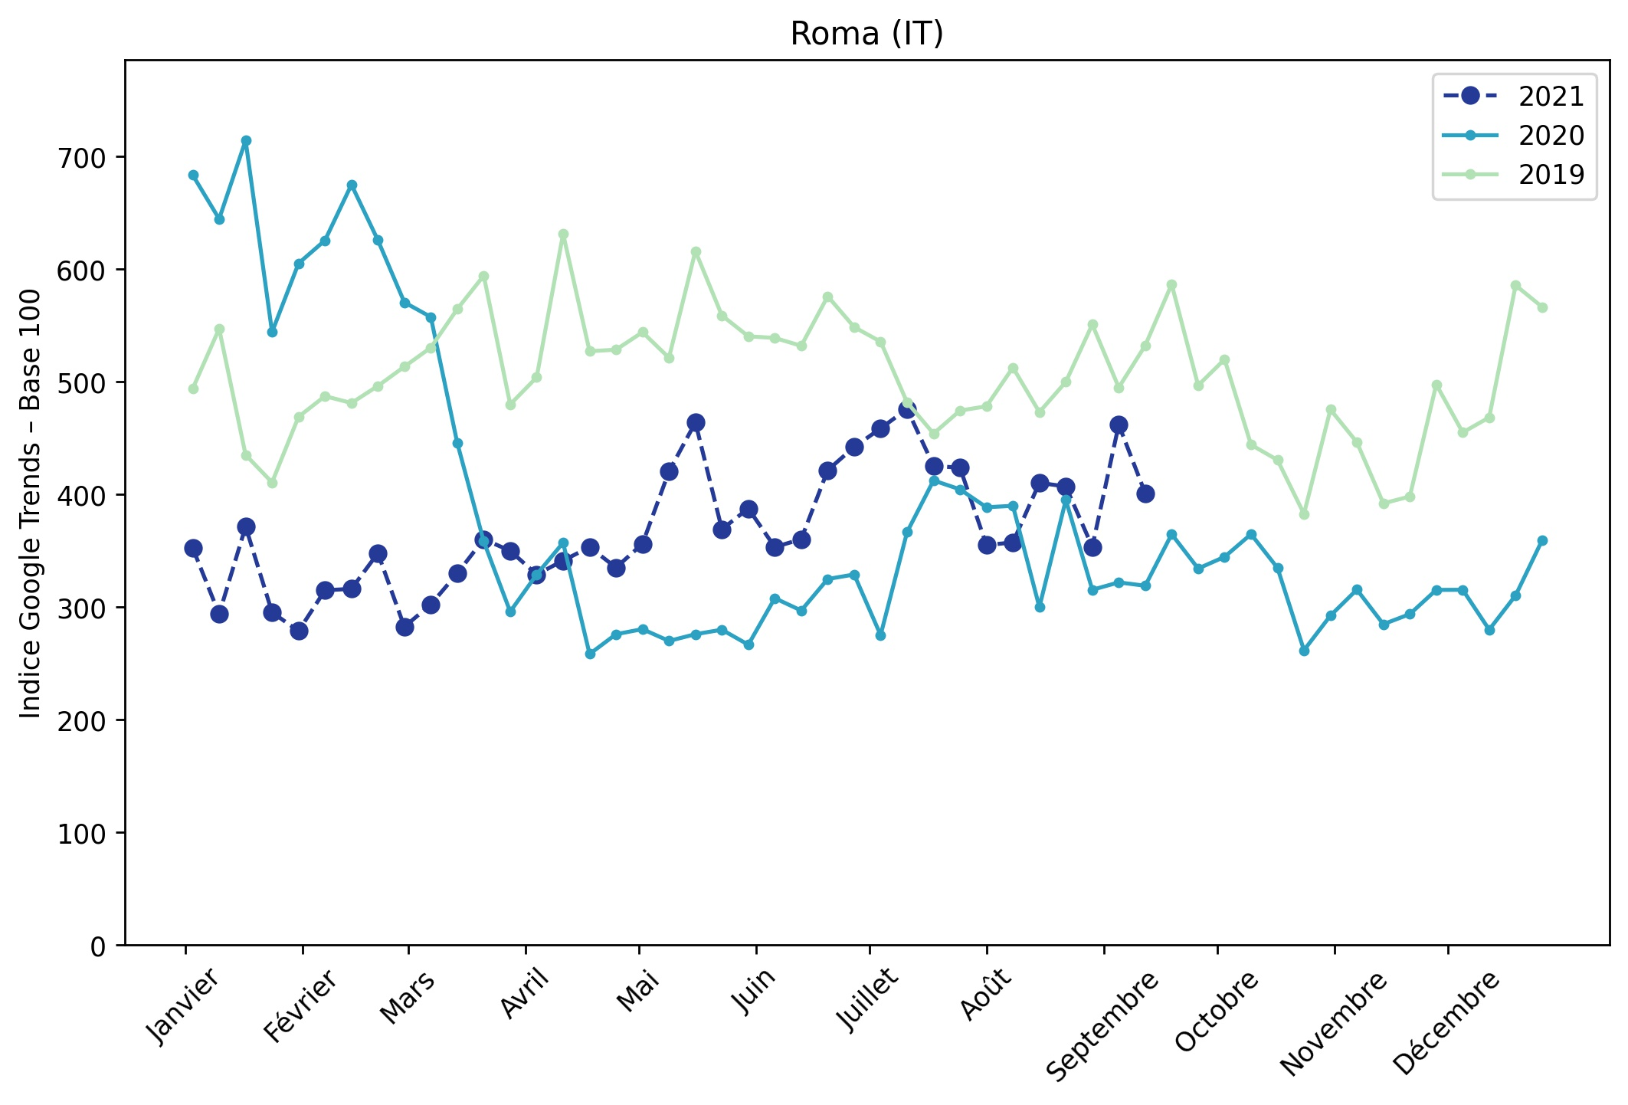
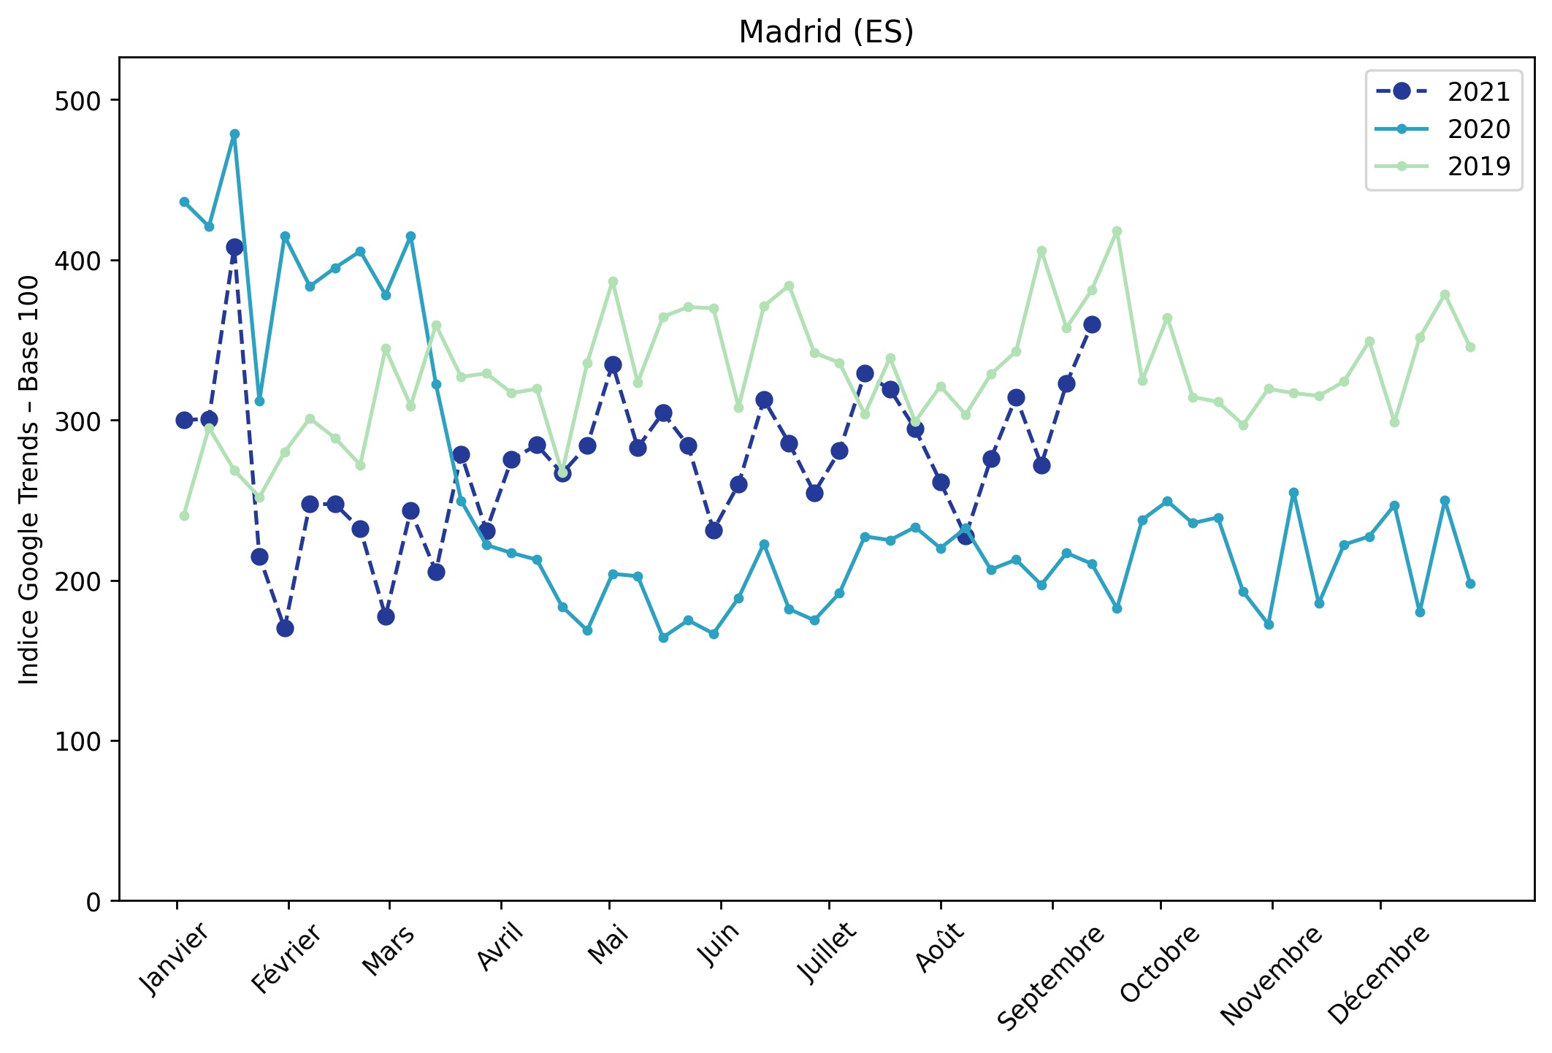
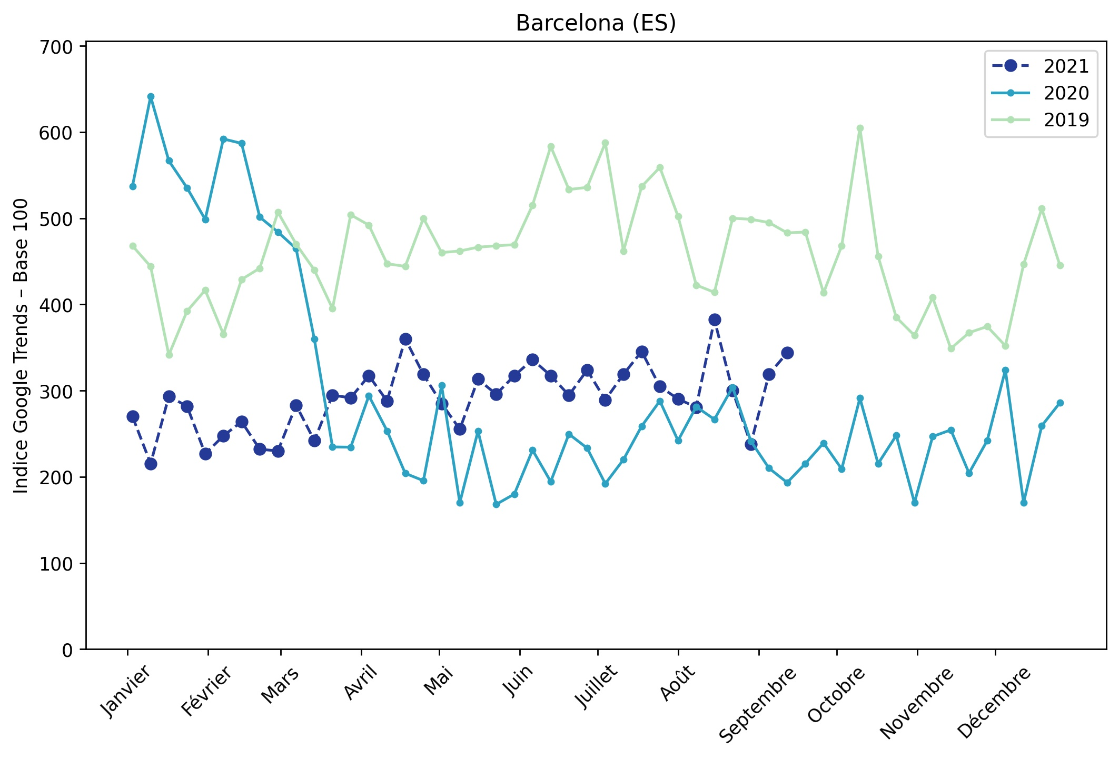
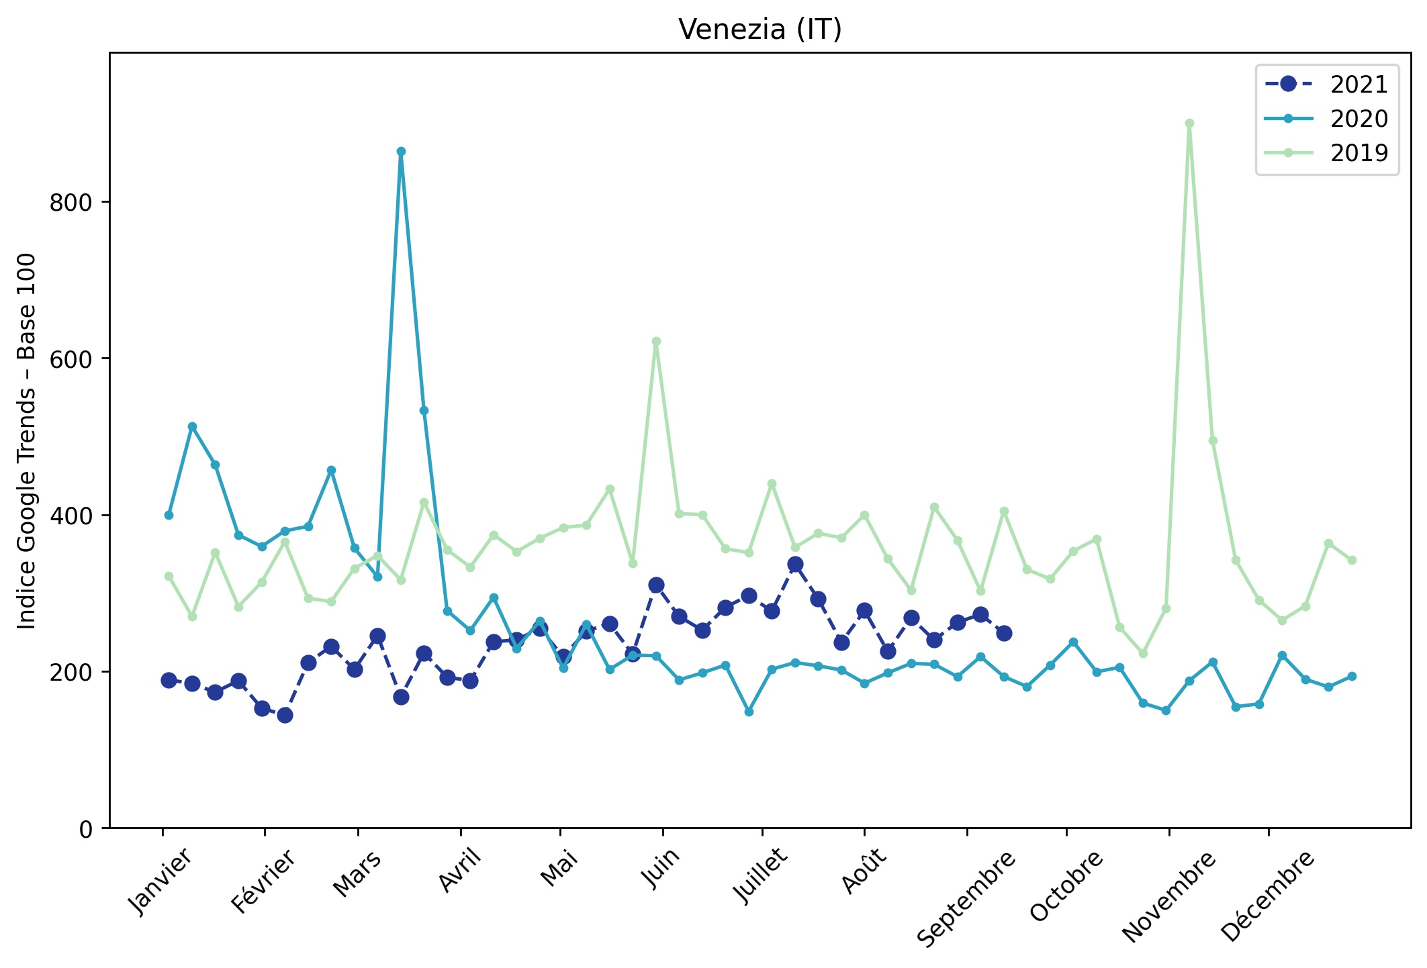
Indice hebdomadaire des tendances de recherches . Rubrique Urbain

